Slide 1
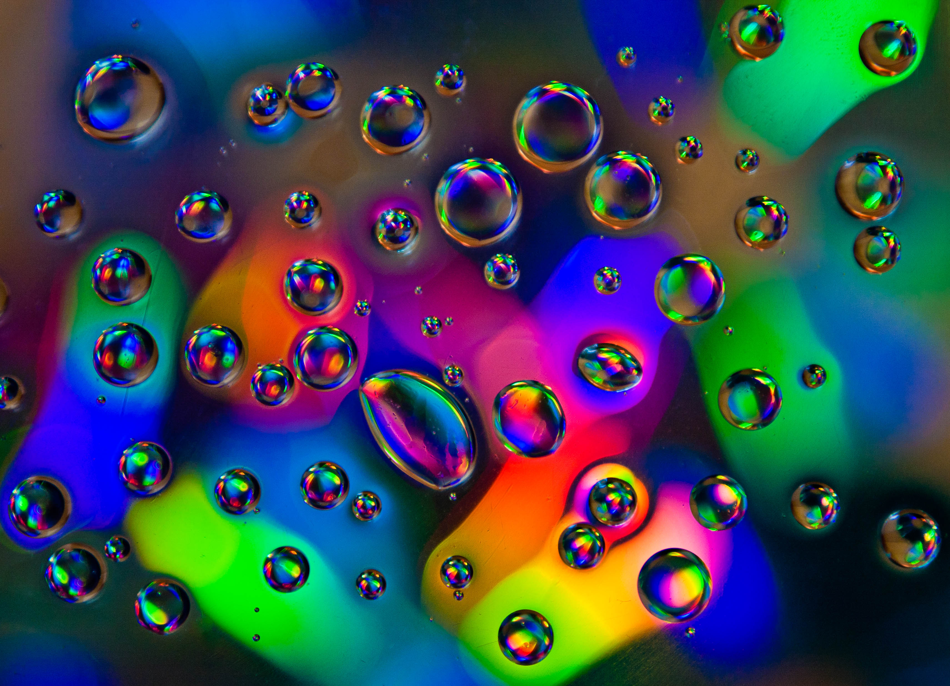
Introduccion a la microfluidica
https://www.mechanobio.info/topics/methods/microfabricated-technologies/

Slide 2
Introducción a la microfluidica
La microfluídica es la ciencia que estudia los sistemas para manipular cantidades muy pequeñas de fluido (10⁻⁹ a 10⁻¹⁸ litros), empleando canales con dimensiones desde unas cuantas micras hasta cientos de micras.
Las primeras aplicaciones de la microfluídica se llevaron a cabo en sistemas de análisis, lo anterior fue posible gracias a las ventajas que posee la microfluídica: bajo consumo de muestras y reactivos químicos, alta resolución y sensibilidad, bajo costo y tiempos de análisis cortos.
En los sistemas de microfluídica se explotan dos atributos principales: el tamaño pequeño y el flujo laminar (generalmente con número de Reynolds menor a 100), lo que permite un mejor control de los procesos.
Los primeros avances fueron en análisis, con los llamados métodos micro-analíticos: cromatografía de gases, cromatografía de líquidos a altas presiones y electroforesis capilar. Estos métodos, combinados con los avances realizados en detección, permitieron obtener resoluciones altas con pequeñas cantidades de muestra (Effenhauser, 2006; Whitesides, G.M. (2006). The origins and the future of microfluidics. Nature 442, 368-373)

Slide 3
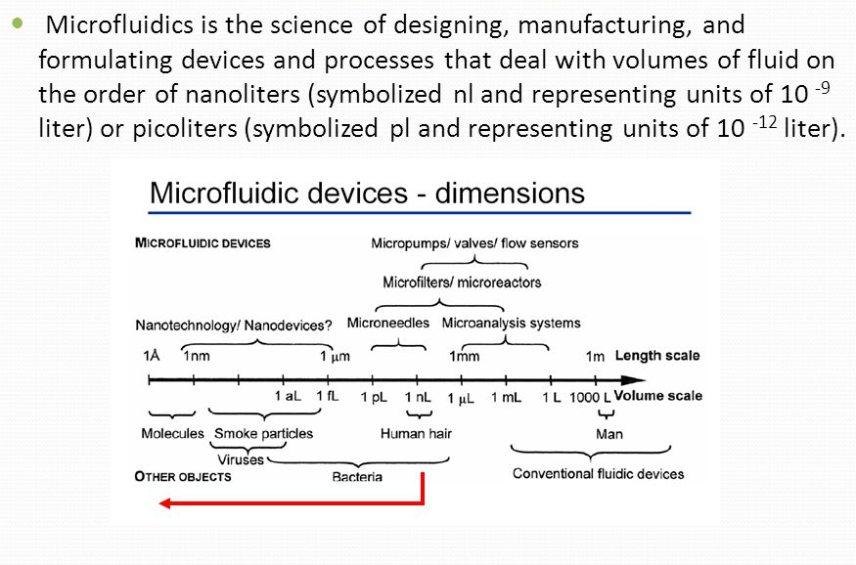
Introducción a la microfluidica

Slide 4
Introducción a la microfluidica
Los avances en microtecnología han permitido el desarrollo de los llamados “lab-on-a chip” o laboratorios montados en un microdispositivo. Estos microsistemas realizan las funciones de equipo de laboratorio convencional, con las ventajas que requieren cantidades de muestra muy pequeñas, menores tiempos de respuesta y son portátiles.
Además de “lab-on-a-chip” estos microdispositivos reciben los nombres de sistemas bio-micro-eléctrico-mecánicos, conocidos en inglés como “BioMEMS”. Otro nombre común son microsistemas analíticos totales ó “micro-TAS” por sus siglas en inglés.
Las posibles aplicaciones para este tipo de microsistemas son numerosas, y van desde aplicaciones en medicina para analizar fluidos del cuerpo humano, aplicaciones en ingeniería ambiental para analizar la concentración de algún contaminante o como un sensor utilizado en control de calidad en un proceso de producción (Andersson y van den Berg, 2003; Andersson y van den Berg, 2004; Nikolajsen, R.P.H., Chirica, G.S., Fintschenko, Y. y Kutter, J.P. (2006). Electro-driven separation methods on chips. En Separation methods in microanalytical systems. (J. P. Kutter and Y. Fintschenko, eds.), Pp. 261-317, CRC Press, Boca Raton, FL).

Slide 5
Most chemical and biological analyses are currently done in ‘wet’ laboratories,
and require bulky and expensive analysis tools as well as skilled labor. In addition, these analysis methods require large amount of sample because of the sample loss during the complicated sample preparation/purification steps they entail. These problems would be greatly alleviated if a molecular analysis system could be scaled down to very small dimensions.
Also the scaling laws of molecular separation processes generally favor miniaturization in terms of speed and separation resolution. Such concept was first introduced by Terry et al. when they devised a gas chromatography system micromachined on a silicon wafer. However, it was only in 1990 when the advantages of micromachined chemical analysis system were fully appreciated. Micro total analysis systems have many advantages, such as lower power consumption, smaller reagent consumption, smaller overall size, lower cost, portability and disposability. Such prospects became of specifically high interest in the 1990s with the advent of large biological undertakings such as the Human Genome Project.
Ventajas microfluidica:
ability to handle small sample sizes and also as a result saving valuable reagents used in the assays.
point-of-care (POC) usage.
integrated with sensing modules or sample-pre-treatment modules, (mayor eficiencia del ensayo y reduccion de contaminacion cruzada)
reduccion de costos + diagnostic acelerado .
Chemical Engineering Science 66 (2011) 1490–1507Microfluidics formedicaldiagnosticsandbiosensors Catherine Rivet, HyewonLee, AlisonHirsch, SharonHamilton , HangLu

Slide 6
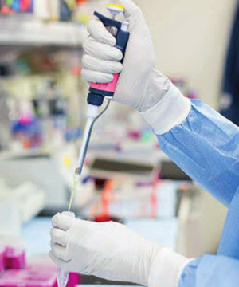
Introducción a la microfluidica
micro total analysis system (μ TAS)
lab-on-a-chip
one of the current features of microfluidics consists in circulating a liquid in a channel with bore between a few micrometers and a few tens of micrometers. In this respect, it is not a new discipline as such, since this kind of problem has already been solved, e.g., in inkjet printers, diesel injectors, and capillary electrophoresis
To get some idea of the volumes involved here, the volume of a droplet measuring 100 μm in diameter is of the order of 1 nL. Standard micropipettes manipulate volumes greater than 1 μ L.
12 Microfluidics: Concepts and Applications to the Life Sciences. A. Buguin, Y. Chen, and P. Silberzan P. Boisseau et al. (eds.), Nanoscience, DOI: 10.1007/978-3-540-88633-4 12, c Springer-Verlag Berlin Heidelberg 2010

Slide 7
Microfluidics has not revolutionised the ideas and methods of classical hydrodynamics. On the other hand, nature provides us with examples of systems that are much more elaborate than a simple microchannel. This is exemplified by circulation systems in plants and animals
Anatomical plate by Antonio Scarpa (1752–1832), showing a complex
microfluidic system
Apart from guiding the relevant fluids (vessels), such systems integrate the means for setting them in motion (heart or osmotic pressure), for allowing exchanges with other fluids (lungs), and for restricting their flow (valves).

Slide 8
Introducción a la microfluidica
Una motivación más para el desarrollo de la microfluídica vino después de la guerra fría, cuando las armas químicas y biológicas eran una gran amenaza. La agencia de proyectos de investigación en defensa avanzada (DARPA por sus siglas en inglés) de la secretaría de defensa de los Estados Unidos de América financió significativamente una serie de proyectos en la década de los 90’s. Estos proyectos tuvieron el objetivo de desarrollar dispositivos de microfluídica para ser usados en campo y funcionar como detectores de contaminación química y/o biológica; impulsando el desarrollo de la microfluídica. (Nikolajsen y col., 2006; Whitesides, G.M. (2006). The origins and the future of microfluidics. Nature 442, 368-373))

Slide 9
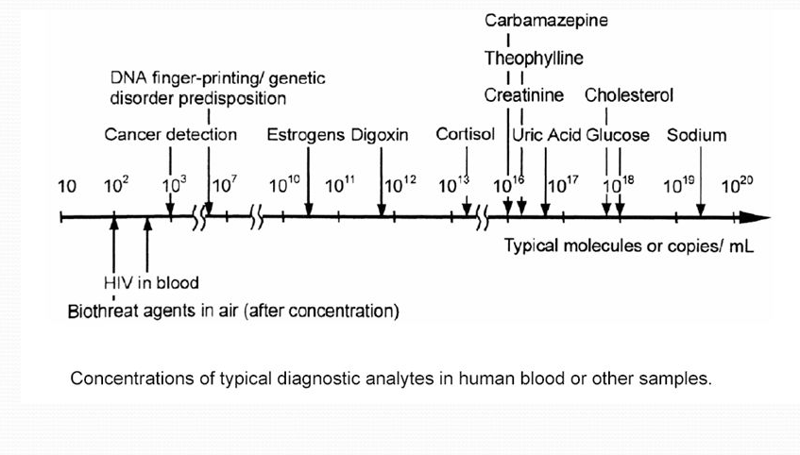
Introducción a la microfluidica: ¿por que usarla?

Slide 10
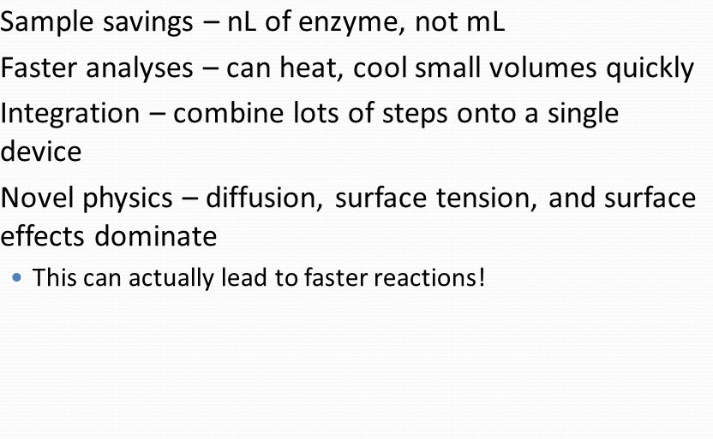
Introducción a la microfluidica: ¿por que usarla?

Slide 11
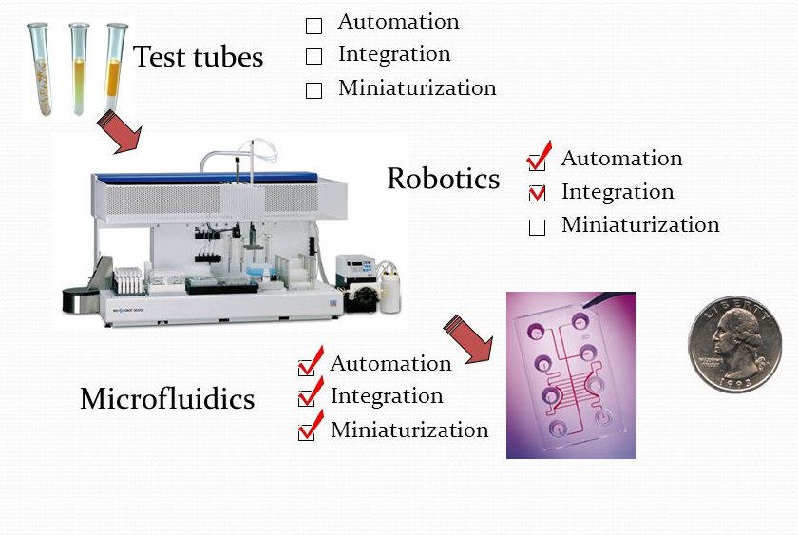
Introducción a la microfluidica: motivaciones

Slide 12
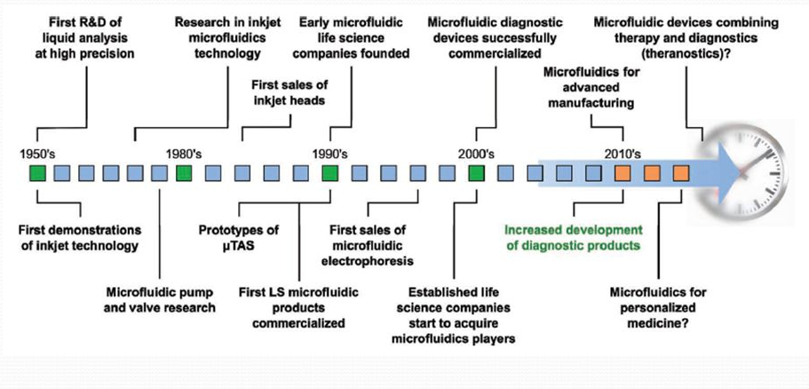
Introducción a la microfluidica: timeline of the evolution

Slide 13
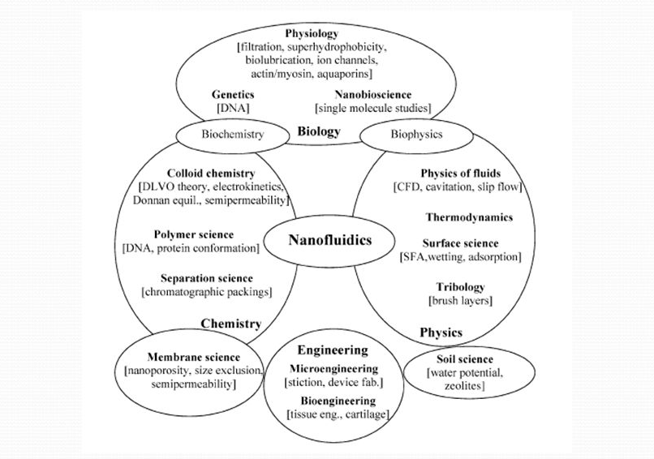
Introducción a la microfluidica: nanofluidica

Slide 14
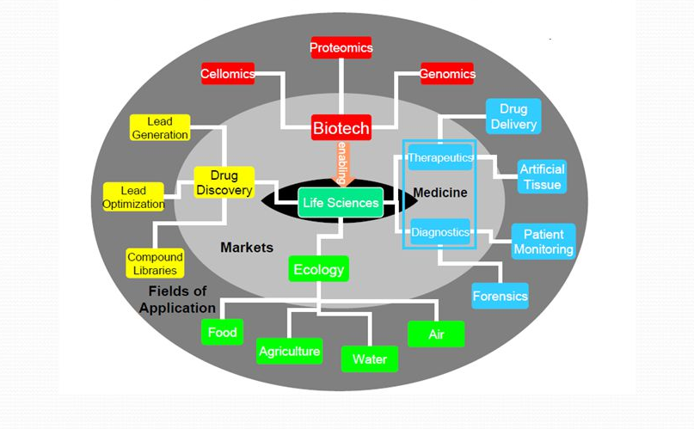
Introducción a la microfluidica:campos de aplicacion

Slide 15
Introducción a la microfluidica. Ecuacion de Navier Stokes
12.2 Physics of Microfluidic Flows
12.2.1 Fluid Mechanics on Microscopic Scales
The aim in this section is to review some basic notions of fluid mechanics through the modifications required when the classic conservation laws are applied to the mechanics of a fluid microparticle (liquid or gas)
Ecuación de Navier Stokes
NR : Numero de Reynolds
Condiciones estacionarias
NR
where L is a characteristic length scale of the system, U the typical flow
velocity, and ν = η/ρ the viscous diffusion coefficient (kinematic viscosity) of the fluid.

Slide 16
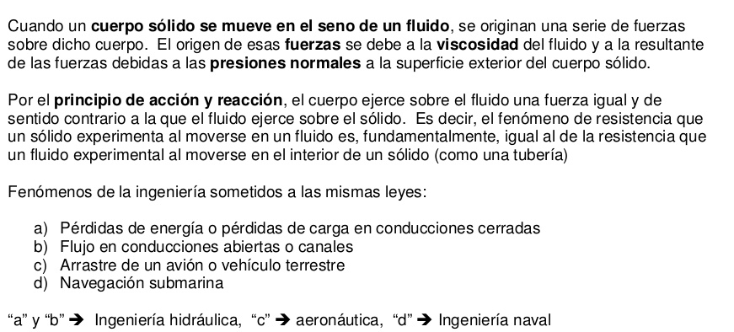
Resistencia en fluidos. Flujo laminar vs flujo turbulento

Slide 17
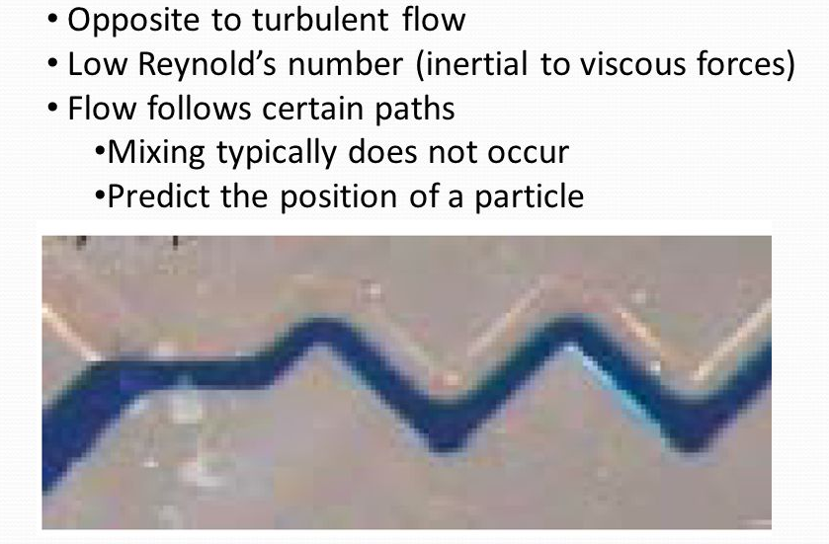
Introducción a la microfluidica: conducta de fluidos en la microescala. Flujo laminar

Slide 18
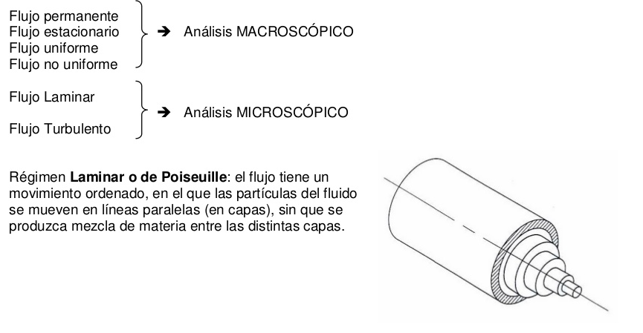
Flujo laminar vs flujo turbulento

Slide 19
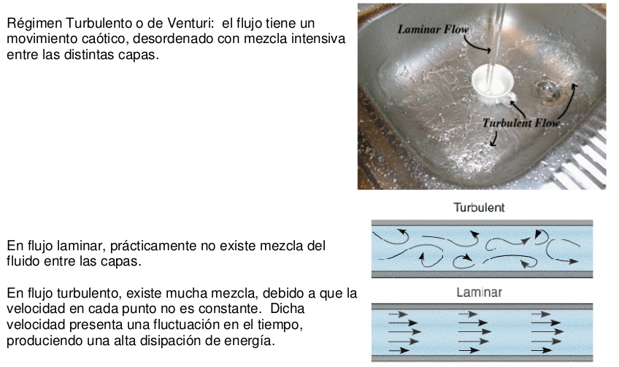
Flujo laminar vs flujo turbulento

Slide 20
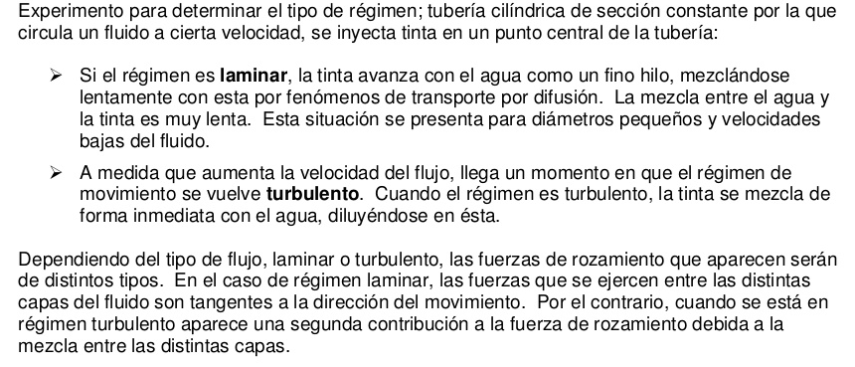
Flujo laminar vs flujo turbulento

Slide 21
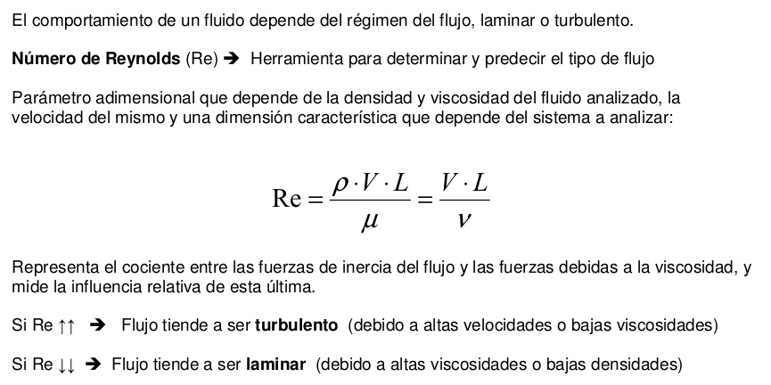
NR: Flujo laminar vs flujo turbulento
N_{R}
Viscosidad cinematica: ν = η/ρ
N_{R}
N_{R}
N_{R}

Slide 22
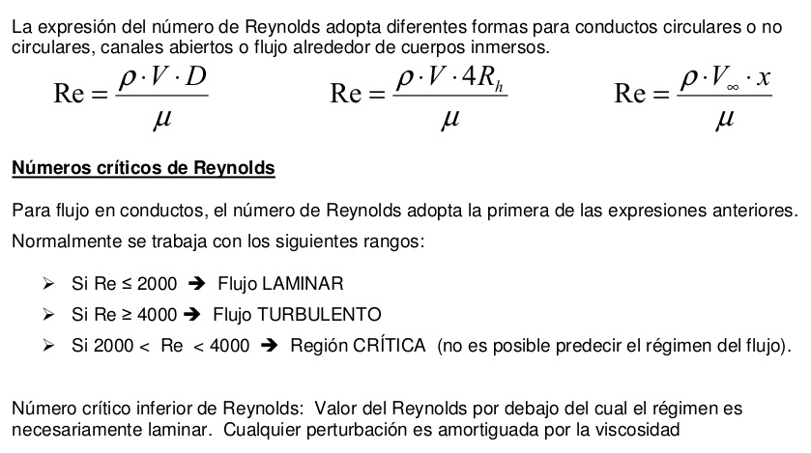
NR: Flujo laminar vs flujo turbulento
N_{R}
N_{R}
N_{R}
Dh= diámetro hidráulico [fluidos en canales no circulares] =4 A/P
A: área sección transversa
P: perímetro mojado
Dh=4Rh {Tubo circular : Dh=D}
Es posible predecir la conducta del fluido
N_{R}
N_{R}
N_{R}

Slide 23
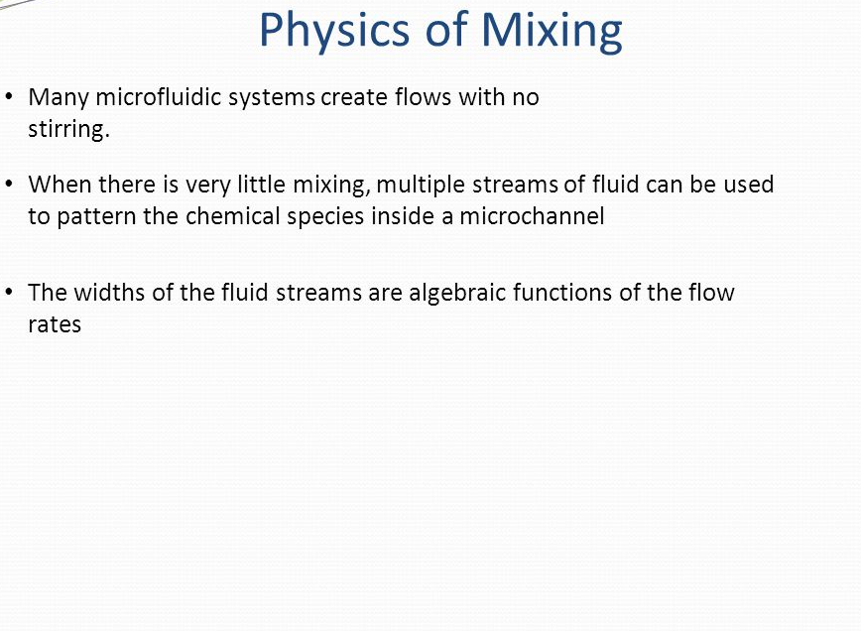

Slide 24
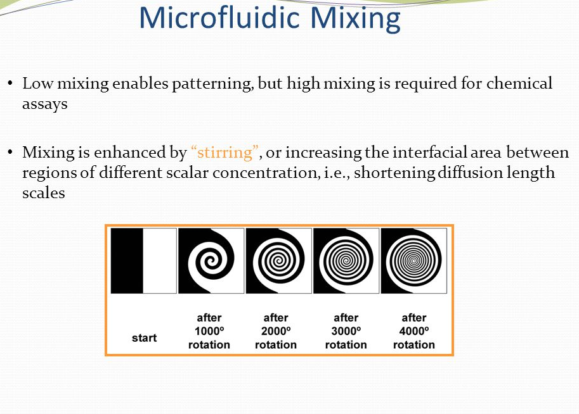

Slide 25
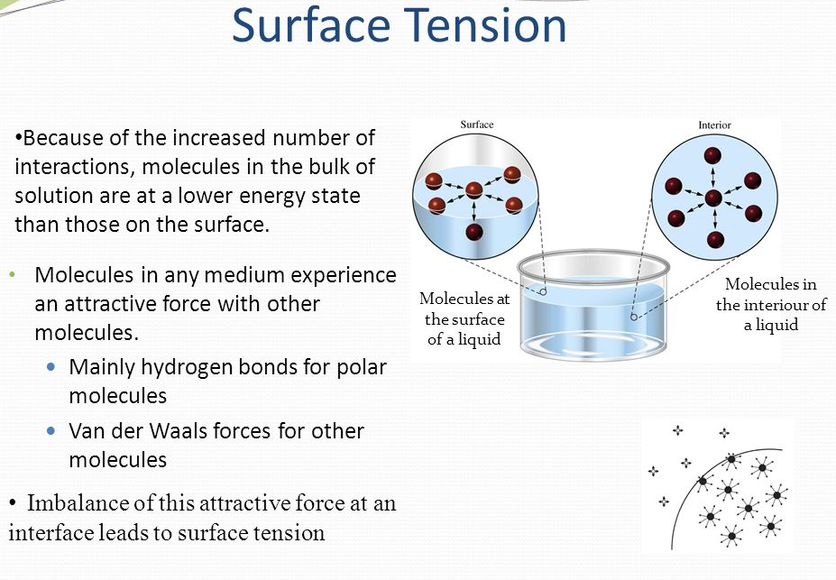

Slide 26
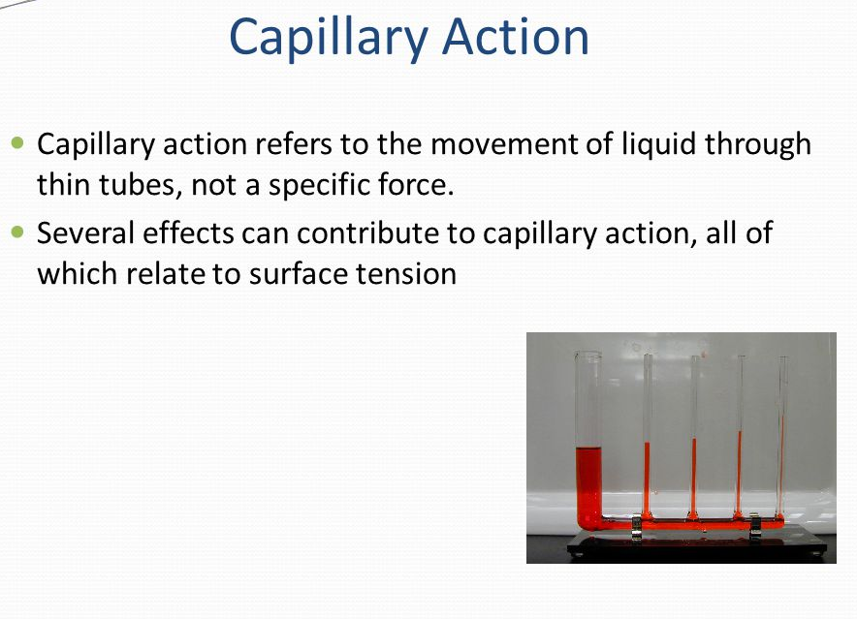

Slide 27
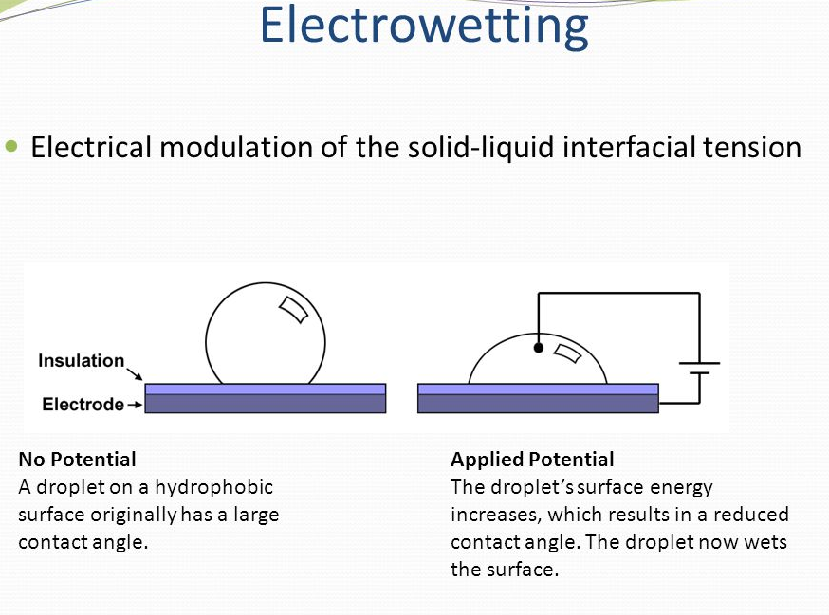

Slide 28
Introducción a la microfluidica: flujos laminares
Laminar flow in a microchannel (100 μm), observed by fluorescence microscopy.
The channel has 9 inputs fed alternately by fluorescent and colourless liquid
NR decrece a medida que aumenta el tamaño de sistema.
En un canal de diámetro L ≈ 10 μm, para una velocidad de flujo de agua característica en el orden de cm/s, (viscosidad cinematica ν =η/ρ= 10⁻⁶m²/s) NR ≈ 10⁻¹
Esa bajo valor de NR significa que a esas escalas de longitud, el termino convectivo es despreciable, respecto del viscoso.
Ausencia de convección ⇒ ausencia de turbulencia en sistemas microfluidicos. Los flujos son laminares y los procesos de mezclados, gobernados únicamente por la difusión viscosa, son mucho mas lentos.
NR también se puede interpretar como NR =( tiempo difusión)/(tiempo convección)

Slide 29
Introducción a la microfluidica: flujos laminares
Aunque es relativamente sencillo fabricar microcanales, es mucho mas complejo poner en movimiento el fluido o las particular contenidas en el. Pueden emplearse distintas estrategias dependiendo si se necesita desplazar el liquido, o las partículas, gotas o moléculas dispersas en el fluido.
Flujo impulsado por diferencia de presión: flujo de Poiseuille
A bajos NR, para canales cilíndricos de eje longitudinal z, diámetro R, longitud l, sujeto a una diferencia de presión ΔP entre extremos abiertos, la ecuación de Navier Stokes se transforma en
Condición de contorno vz(r = R) = 0,
se tiene un flujo de perfil de velocidad parabólico
Flujo de Poiseuille
r = distancia al centro del canal
The velocity varies across the channel, and this can have a significant effect on the resolving power of separation methods . The average velocity over the cross-section of the channel is nevertheless of the order of vz ≈ (ΔP/ηl)R2.

Slide 30
Introducción a la microfluidica: flujo de Poiseuille
Flujo por presión: el fluido es impulsado a través del microdispositivo mediante bombas de desplazamiento positivo, como las bombas de jeringa. El emplear estas bombas produce un perfil de velocidad parabólico en el microcanal, lo que tiene un efecto significativo en la distribución de partículas que son transportadas dentro del microcanal. El flujo por presión puede ser relativamente económico y reproducible para el bombeo de fluidos en microdispositivos, además esta opción es cada día más accesible debido a los avances en el desarrollo de micro-bombas
Condiciones de contorno: Perfil de velocidad parabólico observado para un fluido a bajo numero de Reynolds en un canal cilíndrico sujeto a una diferencia de presión ΔP = P+−P−
The velocity varies across the channel, and this can have a significant effect on the resolving power of separation methods . The average velocity over the cross-section of the channel is nevertheless of the order of
Para un fluido viscoso:
- velocidad 0 en la interfase solida (no slipping)
-continuidad de estres tangencial y normal en la interfase entre dos fluidos 1 y 2 :
nanocanales: slipping no puede ignorarse
Laplace law, is of particular importance in microfluidics. It is mainly responsible for the filling problems encountered when channels have very small dimensions (trapping of air bubbles).

Slide 31

Introducción a la microfluidica: flujo de Poiseuille
Transporte de una solución acuosa
1 cm
1 s
10 μm diametro
$$$$
P = 1 bar (10 m presión hidrostática: macroscópico! [Jeringas: gas impulsor])
Sistema generador de flujo
Red de microcanales
interfase
The experimenter is soon faced with the problem of a highly complex device occupying a very limited area (≈1 cm²), but for which the control system imposing pressures or flow rates occupies an enormous volume (not forgetting the problems due to leakage owing to a large number of connections with the macroscopic world).
This type of system can thus generate a Poiseuille flow within the fluid, and this can be used to transport solutes such as molecules, proteins, or particles in short times. By short times, we understand that the speeds are big enough to be able to neglect solute diffusion, i.e., high P´eclet number. However, for Poiseuille flow, the solute will not have the same displacement velocity at different points across the channel. This well-known phenomenon (Taylor dispersion), which tends to enhance dispersion, can seriously affect the resolving power of separation methods. Although effectively used in some such methods (field-flow fractionation FFF), this phenomenon disperses suspensions while not being efficient enough to be suitable for mixing problems.

Slide 32
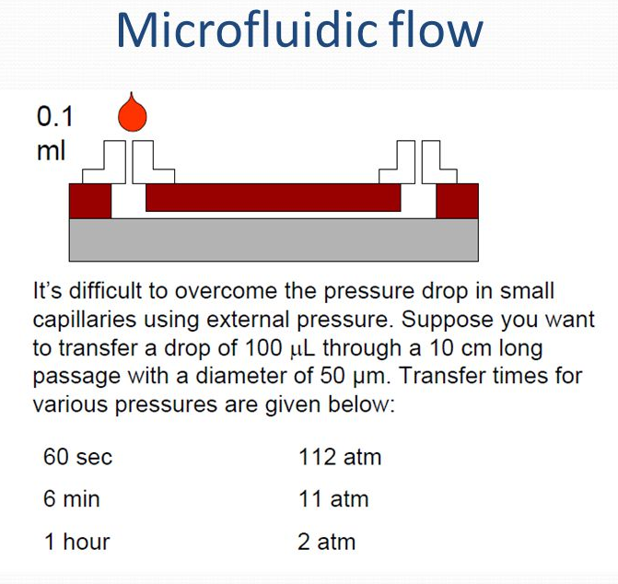

Slide 33
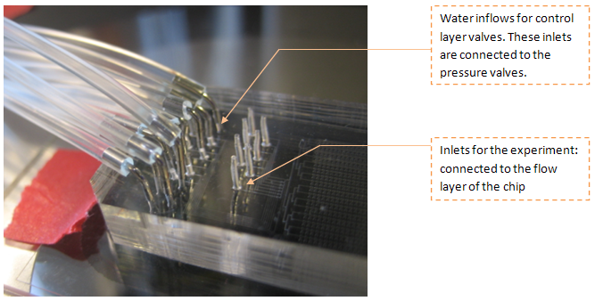
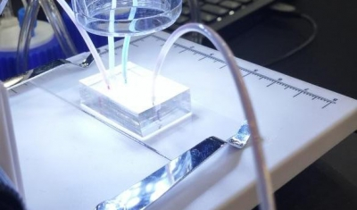
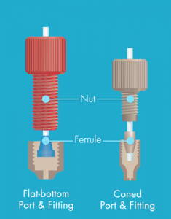
ttps://www.elveflow.com/microfluidic-tutorials/microfluidic-reviews-and-tutorials/microfluidic-fittings-and-tubing-resources/the-basics-of-microfluidic-fittings-plugs-adapters/

Slide 34
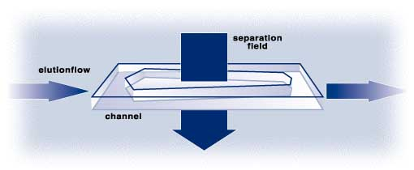
Introducción a la microfluidica: flujo de Poiseuille
¿Que significa transporte durante tiempos cortos (a alta velocidad) –por ejemplo, de proteínas o partículas- en un sistema con flujo de Poiseuille?:
la difusión de solutos no debe ser importante [alto numero de Peclet]
Dispersión de Taylor: los solutos tienen diferentes velocidades de acuerdo a la zona en que se encuentran. Este problema afecta el poder de resolución del sistema porque aumenta la dispersión
FFF: field Flow fractionation
Apart from electroosmosis, several strategies can be implemented to limit the Taylor dispersion problem.
The simplest consists in displacing the solute in a solvent droplet within an immiscible fluid carrier. All diffusion and dispersion is then confined to within the volume of this droplet

Slide 35
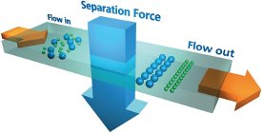
Field Flow Fractionation
Today, FFF’s ability to separate large macromolecular structures from solution with minimal sample preparation and without sample matrix interaction has married with the evolving nature of the chemical industry toward nanotechnology
FFF principle and the separation mechanism, first with the laminar flow that carries the sample through the separation chamber, and second, with the separation field applied perpendicular to the channel, against the sample flow.
https://www.americanlaboratory.com/913-Technical-Articles/134639-Field-Flow-Fractionation-Supporting-Consumer-Safety-Evaluation-of-Silver-Nanoparticle-Applications-in-Food-Packaging-Polymers/

Slide 36
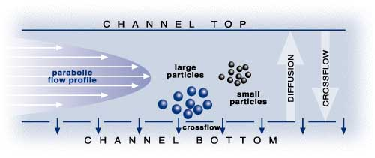
Field Flow Fractionation
The rate of laminar flow within the channel is not uniform. It travels in a parabolic pattern with the speed of the flow, increasing toward the center of the channel and decreasing toward the sides. Therefore, the rate at which particles will be carried through will depend on their position within the channel. Those with a greater diffusion located in the center of the channel will be transported with a greater velocity. The larger particles in the shallow, slower-moving stream are transported with lower flow velocity and elute later than the smaller particles. This results in a gentle separation of particles based on mass with the elution order of smallest to largest.
Flow field-flow fractionation channel cross-section, where the rate of laminar flow within the channel is not uniform. It travels in a parabolic pattern with the speed of the flow, increasing toward the center of the channel and decreasing toward the sides.
As particles flow along the chamber, the cross-flow separation field pushes the molecules toward the bottom of the channel. As they pass by the bottom, they diffuse back into the channel against the carrier flow . The extent to which the molecules can diffuse back into the channel is dictated by their natural Brownian motion, a characteristic based on size that is unique to each individual species. Smaller particles have a higher Brownian motion than larger ones and are able to diffuse higher into the channel against the carrier flow

Slide 37
Introducción a la microfluidica. Flujo impulsado por un campo eléctrico: electroósmosis
Es posible inducir desplazamiento de liquido en tubo mediante la aplicación de un campo eléctrico a lo largo del tubo. La interacción de este campo con las paredes cargadas del tubo, pone en movimiento el fluido mediante un efecto conocido como electroósmosis.
Una superficie solida en contacto con una solución acuosa, generalmente tiene cargas eléctricas dependientes del pH, y está contrabalanceada por un exceso de contraiones superficiales, cuyo perfil de concentración dependerá de la fuerza iónica del solvente
La acción de un campo eléctrico sobre la acumulación de estas cargas móviles produce (por coupling electrodinamico) un flujo conocido como flujo electroosmotico.
Perfil de velocidad para un flujo electroosmotico (con superficie positivamente cargada).
La velocidad del fluido es constante a traves de la sección del canal (fuera de la capa de Debye, que en el dibujo está exageradamente engrosada)
κ−1 the Debye length, which describes the range of electrostatic interactions within the medium. For a monovalent ion at a concentration of 0.1M, κ−1 ∼ 1 nm. If the concentration drops to 10⁻⁷ M, as it does in pure water, then κ−1 ∼ 1 μm.

Slide 38
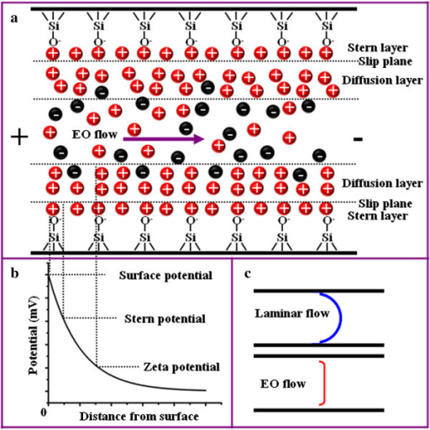
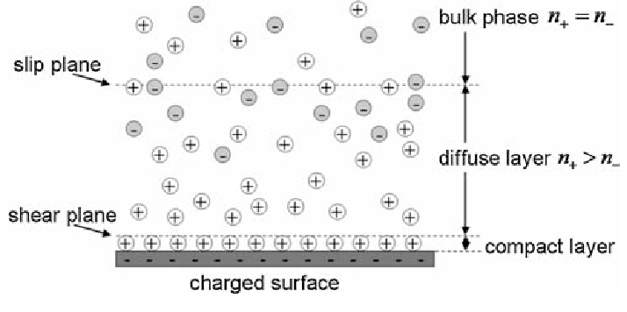
Introducción a la microfluidica. Flujo impulsado por un campo eléctrico: electroósmosis
The origin of electroosmotic flow (EOF) is directly related to the electrical double layer (EDL) which comes from the ionization of silanol (SiOH) groups when the silica channel is filled with a buffer solution. Such reaction is represented by SiOH ⇌ SiO- + H+. The silanol groups on the surface are ionized, forming a wall of negatively charged silanoate (SiO-) groups that are catalyzed by the OH- ions in the solution. The positive counterions compensate the wall of negative charge so that EDL is formed near the silica wall
The Stern layer is closest to the surface at which the positive charges are tightly held by the solid-liquid interface, while the next layer is the diffusion layer. The predominance of the positive ions in the diffusive region can be accounted by a negative potential, ζ potential, which serves as the boundary condition for the so-called Debye layer.
https://openi.nlm.nih.gov/detailedresult.php?img=PMC3987644_1556-276X-9-147-1&req=4

Slide 39
Introducción a la microfluidica. Flujo impulsado por un campo eléctrico: electroósmosis
Si el espesor de la capa de Debye κ−1 es despreciable respecto del diámetro del tubo, se obtiene un perfil donde la velocidad es casi constante a través de toda la sección del tubo, dada por Veo
ε0 is the permittivity of the vacuum (≈8.85 × 10⁻¹² J⁻¹C²m⁻¹)
εr is the relative permittivity of the medium (≈80 for water).
is the potential on the wall surface
Comment 1. Electroosmosis is the direct counterpart of particle electrophoresis. Indeed, a charged particle moves under the effect of an electric field by the same mechanism as presented above to describe the fluid motion induced by immobile charged surfaces.
Comment 2. Electroosmosis is an extremely effective way of setting fluids in motion. Moreover, because it generates a flow with almost uniform velocity profile in the central part of the channel, this method considerably reduces the problems of Taylor dispersion so detrimental to separation methods.
Comment 3. A strong current enforced in the channel will not only have a transport effect on mobile charges. It will also cause Joule heating, which can become significant. Microsystems, which dissipate heat more efficiently owing to their dimensions, represent a step forward compared with existing techniques

Slide 40
Introducción a la microfluidica
Alternative Solutions
It is still a delicate matter today to address a large number of channels by pressure. It is much easy to address voltages or electric currents by a judicious arrangement of electrodes, and this is something that the technology developed in microelectronics can handle in a routine manner. The idea of implanting a large number of small heating resistors or electrodes with their addressing system on the substrate of a network of channels would therefore appear to offer an interesting solution.
Often the approach chosen involves manipulating droplets placed on a substrate and using capillarity properties near the triple line to displace them.
As for two-phase flows, the problems of diffusion and Taylor dispersion can
be eliminated by confining the solute within this microdroplet
1) Applying highly localised heating (and hence a temperature gradient) at the edge of a droplet.
This phenomenon uses the temperature-dependence of interface tension, known as the thermal Marangoni effect. Applying a thermal gradient breaks the equilibrium of the capillary forces on the triple line contour and thus sets the drop in motion [18, 19]. However, this method has two major drawbacks. Firstly, a temperature gradient has to be applied precisely where it is sometimes necessary (especially in biology) to maintain a constant temperature. Secondly,
even if only very small thermal gradients are required theoretically to set a drop in motion, a hysteresis phenomenon affects the contact angle, and this evolves in time due to various sources of pollution [20], making the method
extremely difficult to implement in practice

Slide 41
Introducción a la microfluidica
It is also possible to use electric fields to set the drops in motion. An electric field applied to a water drop placed on a solid substrate will reduce the angle of contact. This is known as electrowetting [21]. By a simple addressing system using electrodes, one can thus vary the wettability of the substrate locally and, by creating wetting gradients between the front and the back of the drop, set it in motion, split it into two parts, or force two drops to mix [22,23].
A series of electrodes suitably placed and addressed will therefore be able to impose an easily controllable motion on these drops. Other strategies have used surface corrugation, which introduces polarity and allows one to displace
drops macroscopically by a succession of spreading and retraction effects [24].
Transport of a water droplet by successive addressing of underlying electrodes (squares visible under the droplet). The counterelectrode, not visible in the photo, is a fine gold wire used as a catenary. Each electrode has side 800 μm.
However, the integration of devices using electrowetting remains a delicate matter and requires more work to make its use more flexible. To end this section, it is worth mentioning some less widely used technologies. Etched chips can be used on a compact disk support, generating flows by the centrifugal force induced when the disk rotates [26]. Other work shows that ultrasonic surface waves, generated at the surface of a piezoelectric crystal, can be effectively used to manipulate liquid drops [27].
These examples, which illustrate the extraordinary level of activity in this field, also show that no solution yet stands out for its superiority.

Slide 42
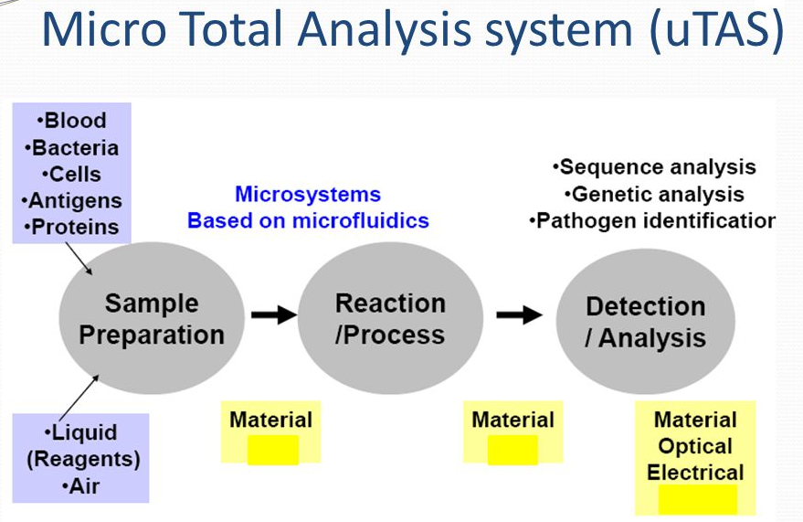

Slide 43
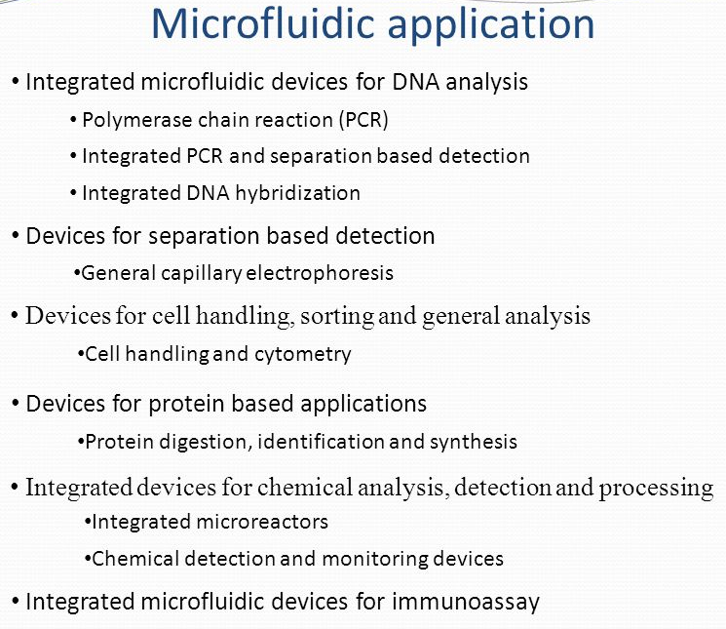

Slide 44
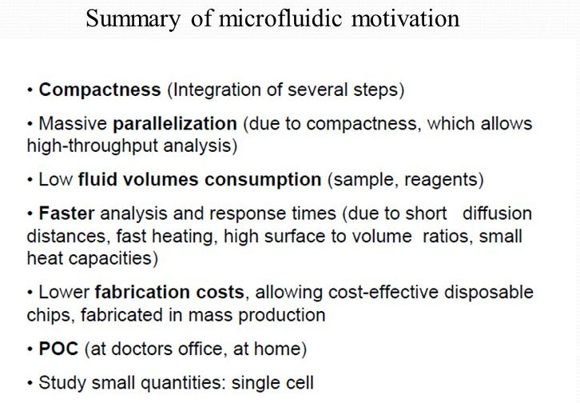

Slide 45
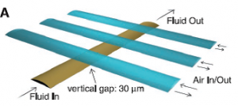
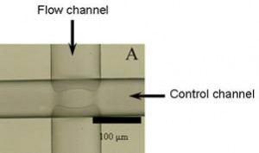
Componentes fundamentales de plataformas microfluidicas
Materiales [chip]: PDMS,
Control de flujo en chip: introducir líquidos (muestra, reactivos, medios), (válvulas)
mezclarlos/combinarlos Detectores [uTAS]
Purificadores [síntesis]
Quake’s pneumatic valves: use the restriction of a fluidic channel by an adjacent channel under pressure; their operation depends on the fact that PDMS is an elastomer, and no corresponding devices exist (or can exist) in rigid materials such as silicon and glass (or rigid engineering polymers such as polycarbonate).
PDMS pneumatic microvalves have been introduced for the first time in 2000 almost simultaneously by Stephen’s Quake group (Quake microvalves) and by Hosokawa and Maeda («doormat» microvalves).
The Quake microvalve is the most commonly used pneumatic microvalve. It involves a bilayer PDMS microfluidic chip. Liquid flows inside the bottom layer while the upper layer integrates an air network. When activated, the latter can selectively compress and clog channels of the fluidic layer, which enables fluid motion control. Quake valves show high potential for some microfluidic applications.

Slide 46
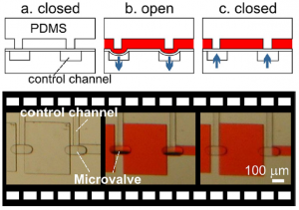
Like Quake microvalves, «doormat» style microvalves involve a bilayer structure with a liquid network and an air network. But unlike the Quake microvalves, these ones are normally-closed valves, i.e. in rest state, the liquid channel is blocked by a PDMS barrier. In order to open the valve, a depressure must be applied in the air network. That depressure deforms the wall between the two networks, enabling the fluid to overpass the PDMS barrier.

Slide 47
Operation of TWIST valves. A vacuum (35 Torr) was
applied to the outlet channel (100 μm tall, 450- μ m diameter). Tubing to the inlet channels (100 μ m tall, 100- μ m diameter) was filled with aqueous solutions of dyes; the channels had a square cross section.
The flow of liquid in each inlet channel was controlled with a valve (1-mm diameter). The sequence of images show a single valve closed (denoted by an “X”) while the rest of the valves are kept open. (A) All of the valves are open; (B) valve 1 (top valve) closed; (C) valve 2 closed; (D) valve 3 closed; (E) valve 4 closed; (F) valve 5 closed; (G) valve 6 closed.
Anal. Chem. 2005, 77, 4726-4733
Device for sandwich immunoassays. An image of the device used for sandwich immunoassays. The channels were filled with food coloring to make them easier to visualize. Reservoirs A, A¢, B, and B¢ and buffer reservoir A were not used in these experiments. The dashed square shows the region of the microfluidic devices the assay junctions where the immunoassay was imaged.

Slide 48
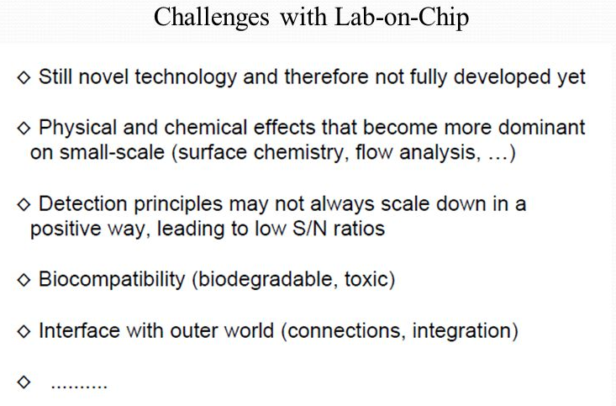

Slide 49
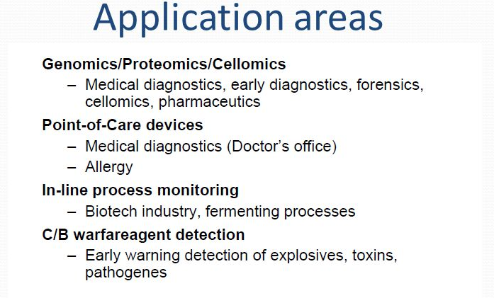

Slide 50
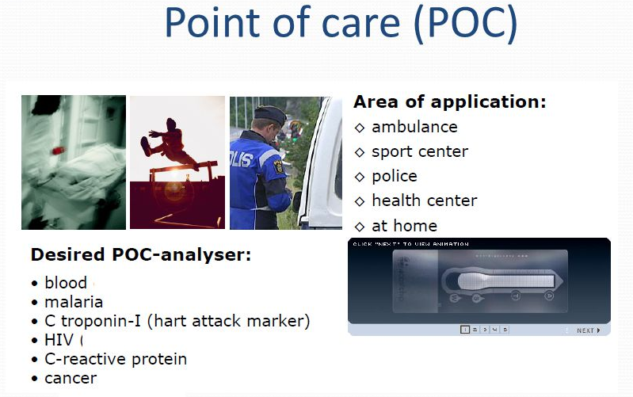

Slide 51
Introducción a la microfluidica: materiales, fabricación, funciones
One point specific to microfluidics is still the fabrication of closed channels, i.e., after etching (grabado), the device has to be closed by sticking on a top plate. This fact requires specific developments, such as anodic bonding, to assemble the fourth side of the etched structure.
Silicon is the material allowing the best definition
Silicon technology, a direct spinoff from the microelectronics industry, has naturally been the source of the most significant technological developments
Glass can lead to considerable economic advantages.
It is often chosen for the qualities of the material.
Indeed, glass is a very good electrical insulator, as well as being chemically inert and optically transparent
Impresión directa:
Polymers: advantages of cost and mass production.
This technology derives essentially from miniaturisation of techniques in the plastics industry (injection moulding, thermoforming, etc.).
In research centers, soft lithography, in particular using the elastomer polydimethylsiloxane (PDMS), holds an important place, since this material is extremely simple to implement and
provides a fast way of making prototypes. Apart from the obvious problems of chemical compatibility with the various solvents that may be used in different applications, polymers have properties such as permeability to gases or liquids which can be problematic, but which can also be used to advantage.

Slide 52
Introducción a la microfluidica: materiales, fabricación, funciones
Note that the fabrication of a microfluidic device may involve technical difficulties quite different from those encountered in microelectronics. Device miniaturisation is not simply a question of microfabrication. The problem is to build new concepts and find novel solutions by implementing a range of knowhow: materials science, microfabrication techniques, hydrodynamics, micromechanics, microelectronics, optics, electromagnetism, analytical chemistry, biochemistry, and so on. From this point of view, microfluidics is intrinsically cross-disciplinary, and in this context, the integration of different functionalities on the same chip (which remains the principal aim) is a genuine technological challenge. Finally, since this field is still in its early stages, and since the field of applications is so broad, it is hard to define the basic building blocks that will form the backbone of this discipline, as one can now for microelectronics, for example. The very wide range of applications, needs, and tools to be implemented suggest a slow rate of development in which it is unlikely that a single technological channel will be able to satisfy the many applications envisaged.

Slide 53
Introducción a la microfluidica: conceptos básicos
Historical Background
Microfluidic systems have the properties required for applications in a wide range of areas: molecular analysis, biodefense, molecular biology, microelectronics, clinical diagnostics, and drug development
There are many benefits resulting from the miniaturization of devices for use in these areas, including
decreased cost in manufacture, use, and disposal;
decreased time of analysis
reduced consumption of reagents and analytes
reduced production of potentially harmful by-products;
increased separation efficiency
decreased weight and volume;
increased portability
The growth of molecular biology has stimulated the development of systems for analysis of biomolecules, DNA, and proteins. The first microfluidic device was a miniaturized gas chromatography (GC) system developed by Terry at Stanford University in the 1970s. The technology used to fabricate these early systems—photolithography and etching in silicon and glass—was derived from microelectronics, as these technologies were available and highly developed. These materials and techniques are expensive and time-consuming, however, and they require access to specialized facilities. They are therefore only marginally useful in research requiring rapid evaluation of prototypes. Their major advantage—chemical inertness—is so far required only in the still-undeveloped area of organic synthesis
G. M. Whitesides, “The origins and the future of microfluidics,” Nature, 442, (2006), 368–373
New Technical 6x9 /Technical / Optofluidics: Fundamentals, Devices, and Applications / Yeshaiahu Fainman / 0-07-160156-2 / Chapter 2 Basic Microfluidic and Soft Lithographic Techniques Sindy K.Y. Tang and George M. Whitesides

Slide 54
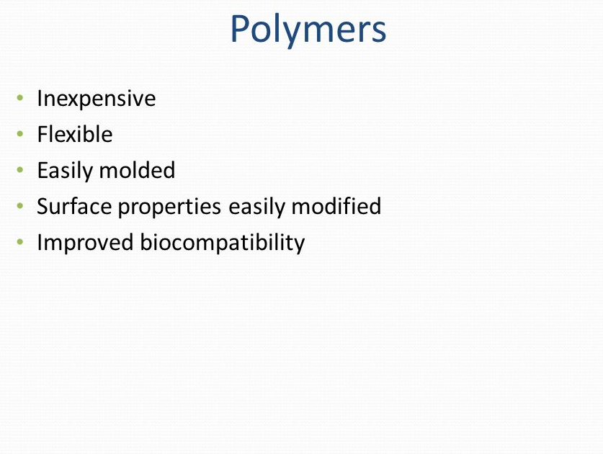

Slide 55
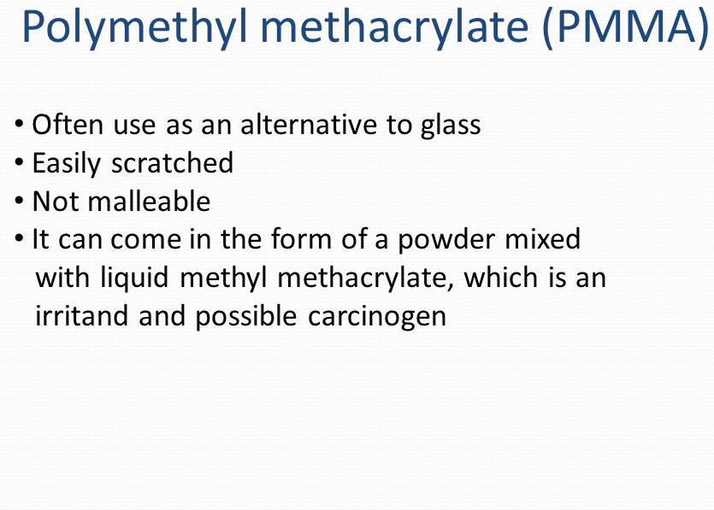

Slide 56
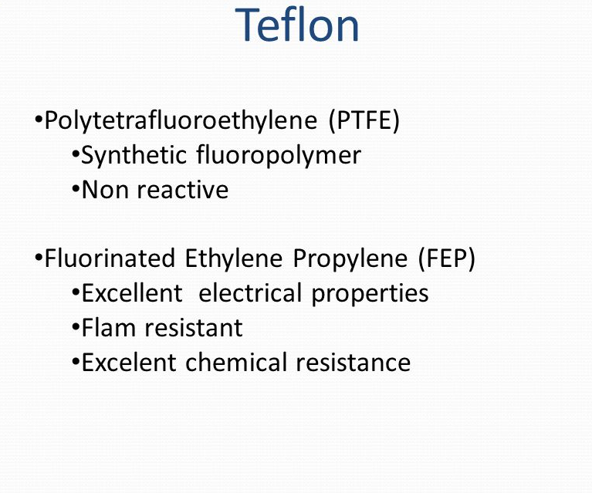

Slide 57
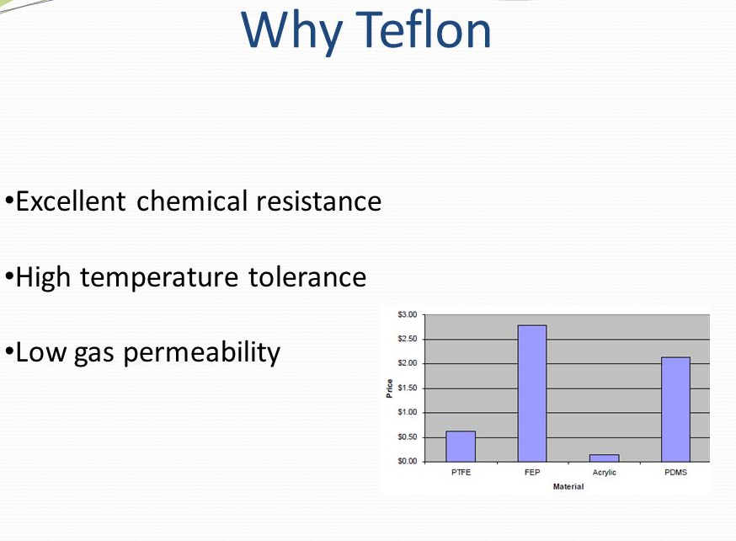

Slide 58
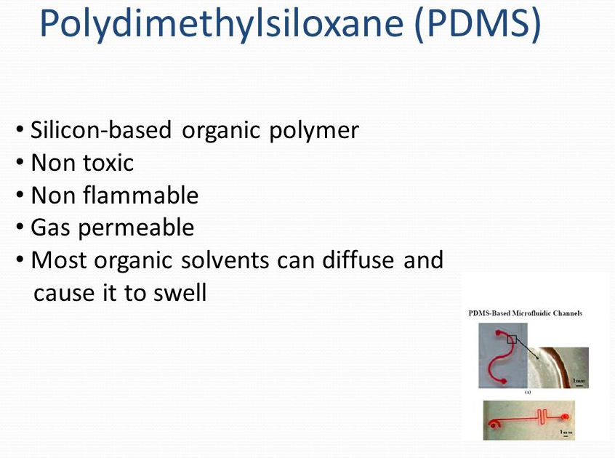

Slide 59
PDMS

Slide 60
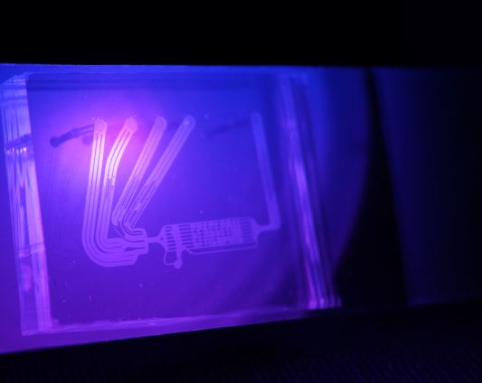
Distintos tipos de PDMS usados en microfluidica
PDMS is used to fabricate microfluidic devices (single layer and bilayer) and micro-imprint stamps. Two types of PDMS are commonly used by researchers for these applications: PDMS RTV-615 and PDMS Sylgard 184. The exact composition of these two PDMS is… kept secret. However, the experience of researchers can help choosing the most suitable PDMS for an application [4]:
1) PDMS RTV-615
The preferred PDMS of S. Quake (Co-inventor of the microfluidic valve).
The most robust and convenient to bond bilayer microfluidic devices.
It has the reputation for being dirty. (For example, Fluidigm has discarded 90% of the RTV-615 they received).
There are variabilities in plasma bond strength between different batches. This makes it necessary to adjust the bonding parameters with each purchase.
2) PDMS Sylgard 184 (Dow Corning)
The cleaner PDMS.
This PDMS is less often used for multilayers chip.
It makes the bonding more difficult between two PDMS layers.
It generates more failures during the device fabrication.
This PDMS is most often used for mammalian cell cultures in microfluidic chips.

Slide 61
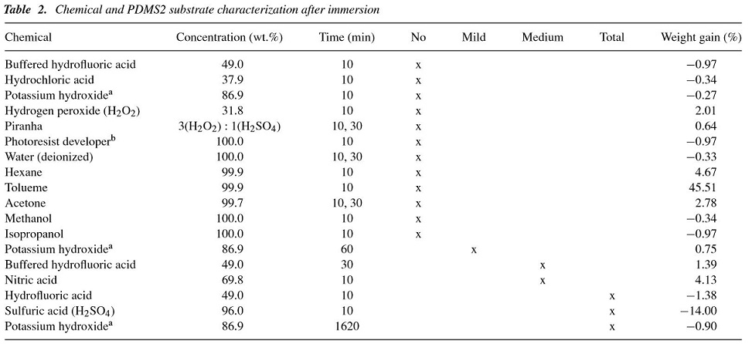
Resistencia química PDMS
an immersion study of microstructured PDMS (h: 11µm, L: 45µm) in a variety of chemicals , this study was performed with PDMS Sylgard 184
(Legend: No: no effect on microstructures, Total: complete destruction of microstructures)

Slide 62
In addition, these new technologies have several advantages for point of care (POC) diagnostics. First, the materials themselves and the fabrication methods are inexpensive when compared to glass and silicon and thus can be manufactured in large volumes at low cost. Second, because of the low cost, these chips are disposable, which helps eliminate cross-contamination of biological samples. Because of the single-use, they do not require recalibration or maintenance. Third, both paper and plastics are lightweight and easy to transport and store. Thus, these newly developed devices are expected to improve health care in developing countries where expensive and large equipment is not available. Moreover, the merits of a paper-on-chip device are not limited to applications in developing countries but could extend to applications elsewhere because of the convenience of the POC devices
Besides its physical properties, the ease of PDMS fabrication methods contributes to its wide applicability as a material for rapid prototyping of microfluidic chips. One of the most common PDMS fabrication methods is replica molding, which allows for sub- micron size patterning; it is fast, simple and does not require expensive facilities. Moreover, its applicability is further enhanced by the development of simple methods for integrating active components such as valves and pumps.
However, currently commercialization is rare because of lab-scale fabrications and thus a gap between academic and industrial practices still exists. In addition, PDMS’s chemical properties, e.g. organic solvent swelling and hydropho- bic surface, limit the range of its applications
Alternativas al PDMS: paper and engineered plastics, like cyclo-olefin copolymers (COC) and photocurable perfluoropolyether (PFPE), have been developed in the last few years. Compared to PDMS chip fabrication, manufacture for paper-based or thermoplastic chips does not require the clean-room infrastructure for the construction of masters. Thus, these new technologies are easy to apply in large scale fabrication, which is advantageous for commercialization.

Slide 63
Motivos para usar PDMS en micrfluidica
PDMS is transparent at optical frequencies (240 nM – 1100 nM), which facilitates the observation of contents in micro-channels visually or through a microscope.
It has a low autofluorescence
It is considered as bio-compatible (with some restrictions).
The PDMS bonds tightly to glass or another PDMS layer with a simple plasma treatment. This allows the production of multilayers PDMS devices to take advantage of the technological possibilities offered by glass substrates, such as the use of metal deposition, oxide deposition or surface functionalization.
PDMS, during cross-linking, can be coated with a controlled thickness on a substrate using a simple spincoat. This allows the fabrication of multilayer devices and the integration of micro valves.
It is deformable, which allows the integration of microfluidic valves using the deformation of PDMS micro-channels, the easy connection of leak-proof fluidic connections and its use to detect very low forces like biomechanics interactions from cells.

Slide 64
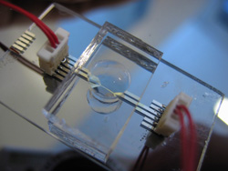
Algunas desventajas del PDMS en microfluidica
It is almost impossible to perform metal and dielectric deposition on PDMS. This severely limits the integration of electrodes and resistors. Nevertheless, this problem is minimized by the fact that PDMS easily bonds to glass slides using a plasma treatment, even if large metal areas can prevent a good bonding. Thus, the various thin metal layers or dielectric depositions can be performed on glass slides.
PDMS ages, therefore after a few years the mechanical properties of this material can change.
It adsorbs hydrophobic molecules and can release some molecules from a bad cross-linking into the liquid and this can be a problem for some biological studies in PDMS microfluidic devices.
PDMS is permeable to water vapor which makes evaporation in PDMS device hard to control.
PDMS is sensitive to the exposure to some chemicals (see below).
Electrodes deposited on glass to be integrated in the PDMS microfluidic chip

Slide 65
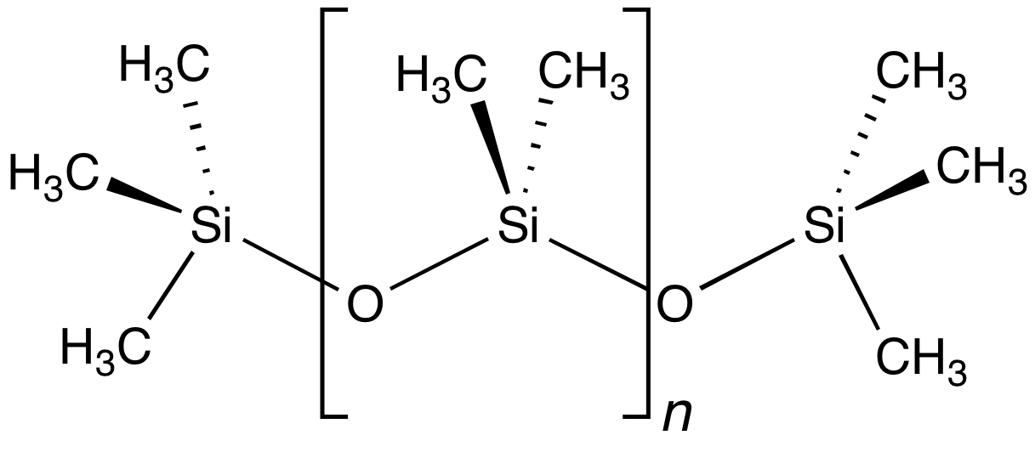
propiedades mecánicas PDMS
Elastomero: polímero elástico
PDMS is elastomeric. It has tunable Young’s modulus, typically around 750 kPa. It deforms easily, conforms to surfaces, and releases from features of a mold—including undercut features—without damaging them or itself. Microfluidic channels and other features on the micron scale can therefore be reproduced with high fidelity in PDMS by replica molding. Using composite stamps composed of two layers—a stiff layer supported by a flexible layer of PDMS, replication of features below 1 nm has been demonstrated. Because PDMS is elastomeric, it is possible to form optical components whose dimensions can be tuned mechanically. Stretching or compressing a surface-relief grating or Fresnel lens made of PDMS, for example, changes the periodicity of the grooves on the grating or the lens, and the respective diffraction pattern generated or the focal properties of the lens.

Slide 66
química superficial PDMS
The surface of PDMS is hydrophobic as it contains repeating units of –O-Si(CH3)2−groups. By exposing it to oxygen or air plasma, this surface can be made hydrophilic. Exposure to plasma introduces silanol (Si–OH) groups, and destroys methyl groups (Si–CH3). Plasma oxidized PDMS can be wetted by aqueous, polar solvents, and eutectic gallium-indium, a liquid metal alloy. On standing, a hydrophilic, oxidized PDMS surface becomes hydrophobic, as the surface reconstructs and as non-crosslinked components of the prepolymer bloom to the surface. It is possible to keep PDMS that has been plasma treated hydrophilic indefinitely by keeping the surfaces in contact with water or polar organic solvents.
The silanol groups on the surface of PDMS allow it to react with a wide range of silanes (Si–R) that are terminated with important functional groups (i.e., R = NH2, COOH, SH). By using different functional groups, it is possible to adjust the surface of PDMS to be hydrophilic or hydrophobic, or to introduce other reactive groups. Grafting a poly(ethylene glycol)di-(triethoxy)silane onto an oxidized PDMS surface makes the surface hydrophilic permanently, and reduces nonspecific
adsorption of proteins. Silanizing oxidized PDMS with an amino-terminated silane (aminopropyltriethoxysilate) provides a reactive surface for a bifunctional cross-linker for protein attachment.
These modified polar surfaces can, however, become hydrophobic again through blooming of mobile, nonpolar siloxanes. Application of a sol-gel coating may be more protective, but has not been extensively developed.

Slide 67
sellado irreversible
It is simpler to seal channels made in PDMS than channels that are made in glass, silicon, or thermoplastics, as high temperatures, pressures, and voltages are not required.
For example, sealing glass to glass or silicon to silicon requires high temperatures (~600oC for glass; >800°C for silicon) and/or voltages (500–1500 V for anodic bonding of glass). Sealing of channels in PDMS can be performed in ambient laboratory conditions. By exposing the surface of PDMS and the surface of the substrate to an air- or oxygen-based plasma, PDMS channels can be sealed irreversibly to PDMS, glass, silicon, polystyrene, polyethylene, or silicon nitride. Plasma oxidization produces silanol groups on PDMS, and –OH-containing functional groups on the other materials. When the surfaces are brought into contact, the polar groups form covalent –O-Si-O-bonds with oxidized PDMS; the channel is therefore sealed irreversibly. It should be noted that the two surfaces must be brought into contact quickly (< 1 min) after oxidation, because the surface of the oxidized PDMS reconstructs in air.
Empirical evidence shows that sealing works best when the samples and chamber are clean, the samples are dry, the surfaces are smooth (on the micron scale), and the oxidized surfaces are not mechanically stressed. Heating a weak seal at 70 C can sometimes improve the strength of the seal. Another way to seal two pieces of PDMS irreversibly involves adding an excess of the monomer to one surface and an excess of the curing agent to the other. When the two surfaces are cured together, an irreversible seal that is indistinguishable from the bulk properties of PDMS forms.

Slide 68
sellado reversible
Another advantage of PDMS over glass, silicon, and hard plastics is that it makes reversible conformal contact (van der Waals contact) to smooth surfaces. PDMS devices can therefore be demountable, and resealing can occur multiple times without degradation in the PDMS.
Microfluidic devices that are demountable can be used to pattern surfaces with proteins, cells, and other biomolecules using fluid flow. Antibodies were first patterned on a glass substrate by flowing a solution of antibody through a set of parallel channels. The PDMS device was then peeled off from the glass substrate, rinsed, and placed perpendicular to the first set of channels. Solutions containing antigens were then introduced through the channels. Antibody-antigen complexes were subsequently detected at the crossings of stripes of antibodies and the channels.
PDMS channels can also seal reversibly to silicone (or cellophane) adhesive tapes. To make a mechanically stable support, doublesided tape—with one side applied to a flat plastic or glass slab—is a valuable component. Polymeric adhesive tapes are convenient because they are mechanically flexible, and they form a stronger (but still reversible) bond than that between PDMS and other flat surfaces.
They also allow nonsealing functional layers such as filter papers and membranes to be incorporated into the microfluidic system.

Slide 69
Introducción a la microfluidica: compatibilidad con solventes
PDMS is compatible with water, and most polar organic solvents (such as methanol and glycerol); it swells, however, in nonpolar organic solvents (such as pentane and chloroform), and will absorb nonpolar solutes from aqueous solutions. To reduce the absorption of small molecules and the swelling by nonpolar organic solvents, one can modify PDMS with silica particles, or coat the surface with a glass-like layer using sol-gel chemistry.
(t = 0) (t = 1 h) (t = 4 h)
Images of PDMS (a–c) and PDMS-SiO2 (d–f) devices are shown. The channels on these devices are filled with 10 μM rhodamine B in a 10 mM (pH 9.5) sodium borate solution. The images were acquired over a 4 h period
(a) (b) (c)
Toxicidad
PDMS is nontoxic to proteins and cells. It is permeable to oxygen and carbon dioxide, but only slowly permeable to water. It is therefore suitable for biological studies: for example, mammalian cells can be cultured on it directly.
(d) (e) (f)

Slide 70
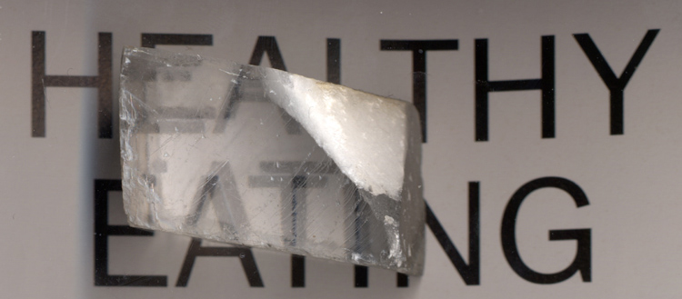
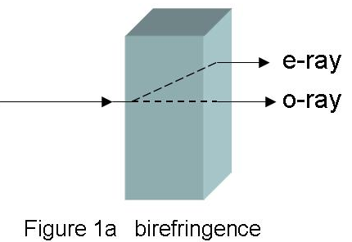

Propiedades ópticas del PDMS
optically transparent from 240 to 1100 nm
refractive index around 1.41
negligible birefringence
It is therefore possible to enclose optofluidic components in PDMS, and couple light through PDMS, with minimal loss due to absorption.
Commercially available PDMS—Silgard 184—does, unfortunately, contain nanoparticles of silica that introduce unwanted scattering of light: the thickness of PDMS for enclosure of microfluidic components is limited (usually < 1 cm), and thus scattering due to passage of light through PDMS does not cause significant loss during the coupling of light into and out of the devices.
We have not identified a polymer that lacks these scatterers, and still possesses the other desirable qualities of PDMS. The Norland optical adhesives (photocurable polyurethanes), for example, contain no scattering particles, but they are not soft, and cannot be processed the same way as PDMS. This need for an elastomeric polymer with high optical transparency and easy sealability presents an opportunity for future research in material science. To summarize,
PDMS has attractive features that make it useful for a wide range of applications in laboratory, and for prototyping in research, though it may not be the ultimate material used in large-scale manufacturing.

Slide 71
Introducción a la microfluidica: prop. fisicoquímicas PDMS
PDMS has been the most widely used material in the research and development of microfluidics. PDMS is an optically transparent elastomer whose stiffness can be controlled from very soft (easily deformed by finger pressure) to much stiffer. The fabrication of systems of microchannels in PDMS is particularly straightforward. The use of PDMS as a material allows rapid prototyping of devices, and facilitates the demonstration and the testing of new concepts. The physical and chemical properties of PDMS also make possible the fabrication of devices with a useful range of functions, ranging from molecular analysis to frequency-tunable lasing
Most research in microfluidic systems is now carried out in PDMS and other polymers. Fabrication in polymers is easier, more flexible, and much less expensive than in silicon or glass. It also avoids other problems of hard materials (e.g., formation of sharp shards on breakage) and enables certain components (e.g., pneumatic valves) that cannot be fabricated in rigid materials.
Apart from microfluidics, it is used as a food additive (E900), in shampoos, and as an anti-foaming agent in beverages or in lubricating oils.
(Adapted from J. C. McDonald and G. M. Whitesides, “Poly(dimethylsiloxane) as a material
for fabricating microfluidic devices,” Acc. Chem. Res., 35, (2002), 491–499.)

Slide 72
Técnicas de fabricación de chips
FOTOlitográficas
Técnicas de fabricación
no FOTOlitográficas
[etching=grabado]

Slide 73

Ablación laser . Micromachining of silicon and glass

Slide 74

Ablación laser

Slide 75


Embossing (realce)

Slide 76

Injection molding

Slide 77

Replica molding

Slide 78
Métodos de fabricación litográficos. Origen: inmiscibilidad
German Drazer-Gerardo Callegari. Curso Microfluidica Depto Fisica UBA

Slide 79
Métodos de fabricación litográficos

Slide 80
Micromoldeado asistido por solvente

Slide 81
Litografía blanda

Slide 82
Proceso de fabricación

Slide 93
Soft lithography (litografia blanda)
Other polymers used for fabricating microfluidic systems include h-PDMS, photocurable perfluoropolyethers (PFPE), cyclic olefin copolymer (a thermoplastic polymer), thermoset polyester, polymethylmethacrylate, polycarbonate, and polyurethanes .
Each material has its own advantages and disadvantages; depending on the application, one material may be more suitable than the other.
For example, PFPEs, a class of fluoropolymers that are liquids at room temperature, are chemically resistant (like Teflon). They are compatible with organic solvents such as toluene and dichloromethane (both of which swell PDMS). The fabrication process for channels in PFPE involves procedures that are more complicated than with PDMS, however. There is no simple procedure for adhesive-free contact sealing, and these polymers are much more expensive.

Slide 94
Soft lithography (litografia blanda)
Fabrication of Microfluidic Systems in PDMS
Systems in PDMS are typically fabricated using techniques in soft lithography. Soft lithography involves the replication of a topographically defined (typically in photoresist) structure on a master in a soft elastomer. The process can be carried out in ambient laboratory conditions. Replication can also be repeated multiple times. Soft lithography therefore enables rapid, simple, and inexpensive fabrication processes.

Slide 95

Soft lithography (litografia blanda): replica molding
(1) The molding step allows mass-production of microfluidic chips from a mold.
(2) A mixture of PDMS (liquid) and crosslinking agent (to cure the PDMS) is poured into the mold and heated at high temperature.
(3) Once the PDMS is hardened, it can be taken off the mold. We obtain a replica of the micro-channels on the PDMS block.
Microfluidic device completion:
(4) To allow the injection of fluids for future experiments, the inputs and outputs of the microfluidic device are punched with a PDMS puncher the size of the future connection tubes.
(5) Finally, the face of the block of PDMS with micro-channels and the glass slide are treated with plasma.
(6) The plasma treatment allows PDMS and glass bonding to close the microfluidic chip.
PDMS IN MICROFLUIDICS
fabrication of a microfluidic chip by soft-lithography methods
The chip is now ready to be connected to microfluidic reservoirs and pumps using microfluidic tubing. Tygon tubing and Teflon tubing are the most commonly used tubings on microfluidic setups.

Slide 96

Fabrication of a PDMS layer incorporating microstructures. Drawings (a) – (d) correspond to the fabrication of a rigid master via photolithography.
(e) and (f) can be considered as part of the soft lithography process
http://www.elveflow.com/microfluidic-tutorials/soft-lithography-reviews-and-tutorials/introduction-in-soft-lithography/introduction-about-soft-lithography-and-polymer-molding-for-microfluidic/

Slide 97

Positive resists form an indene carboxylic acid during exposure making them soluble in aqueous alkaline solutions. Therefore, positive resists develop where they have been exposed, while the unexposed areas remain on the substrate. Since positive resists do not cross-link, the resist structures rounden beyond their softening point of typically 100-130°C.
Negative resists such as the AZ® nLOF 2000 series or the AZ® 15nXT or 125nXT cross-link after exposure and (not required for the AZ® 125nXT) do require a subsequent baking step, while the unexposed part of the resist is dissolved in the developer.
The crosslinking makes the resist thermally stable, so even elevated temperatures will not deteriorate the resist profile. However, towards higher and higher process temperatures, the degree of crosslinking increases and it becomes hard or even impossible to wet-chemically remove the resist
https://www.microchemicals.com/products/photoresists.html

Slide 98
Photoresists are in particular used in microelectronics and microsystems technologies for the fabrication of µm- and sub-µm structures. Allresist provides a broad range of different resist types which cover a wide range of applications:
Photoresists produced by Allresist like e.g. AR-P 1200 (spray resists), AR-P 3100, 3200, 3500, 3700 are composed of a combination of film-forming agents such as e.g. cresol novolac resins and light-sensitive components such as e.g. naphthoquinone diazide (NCD), which are dissolved in solvents such as e.g. methoxy propyl acetate (equivalent to PGMEA). The addition of a light-sensitive component to the alkali-soluble novolac leads to a reduced alkali-solubility. The NCD-groups block the OH-groups of the cresol novolac resigns; the alkali-solubility decreases (inhibitory effect). After exposure at 308 – 450 nm (UV range) using an exposure mask, the light-sensitive component is converted into the respective indene carbonic acid derivative, the blockage is released and the alkali-solubility of positive resists is thus enhanced by a factor of 100. After development, only those areas which were protected by the mask remain, while exposed areas are detached/dissolved. The refractive index of novolac-based resists is in a range between 1.58 – 1.63. Photoresists provide an excellent protection against liquid etch media with pH values between 0 and 12.
Negative photoresists like AR-N 4200, 4300, 4400 are composed of novolacs and bisazides (4200, no CAR) or novolacs, acid generators and amine components (4300, 4400, CAR) dissolved in safer solvents like e.g. methoxypropyl acetate (PGMEA). (CAR = Chemically Amplified Resist). The chemical amplification is based on the formation of acids during irradiation and a subsequent cross-linking of amine components with the novolacs. Since acids (protons) are continuously formed during the crosslinking reaction, each proton can induce many cross-linking events which results in a high sensitivity.
After exposure and a subsequent tempering step, the composition of CAR leads to a cross-linking of the exposed negative-tone resist film. Irradiated areas are consequently rendered insoluble and remain after development, while unexposed areas are still soluble and dissolved by the developer.
Thick negative films up to 200 µm can be produced with CAR 44 (AR-N 4400). These resists which are highly sensitive in a range between 300 – 440 nm and to synchrotron radiation provide excellent structural quality. Layers and structures up to 100 µm can be realised with photolithography.
Epoxy-based polymer
One very common negative photoresist is based on epoxy-based polymer. The common product name is SU-8 photoresist, and it was originally invented by IBM, but is now sold by Microchem and Gersteltec. One unique property of SU-8 is that it is very difficult to strip. As such, it is often used in applications where a permanent resist pattern (one that is not strippable, and can even be used in harsh temperature and pressure environments) is needed for a device.^{[14]} Mechanism of epoxy-based polymer is shown in 1.2.3 SU-8.
http://www.allresist.com/faq-photoresists-composition/

Slide 99

A photomask is an opaque plate with holes or transparencies that allow light to shine through in a defined pattern. They are commonly used in photolithography. Lithographic photomasks are typically transparent fused silica blanks covered with a pattern defined with a chrome metal-absorbing film. Photomasks are used at wavelengths of 365 nm, 248 nm, and 193 nm. Photomasks have also been developed for other forms of radiation such as 157 nm, 13.5 nm (EUV), X-ray, electrons, and ions; but these require entirely new materials for the substrate and the pattern film

Slide 100

Schematic view of PDMS mold fabrication process. Photoresist was spin- coated to the silicon wafer and exposed UV-light with photomask. The unexposed area was washed away using developer. PDMS was poured to the photoresist pattern
Au pattern fabrication on a cellulose paper using micro-contact printing technique: Solvent swell effect Article · Jun 2009 · Sensors and Actuators A Physical

Slide 101

PDMS SOFT LITHOGRAPHY FOR MICROFLUIDICS
A first essential feature of soft lithography is the possibility to obtain a sealed microfluidic device. Typically, the microchannels imprinted in the PDMS layer are simply closed with a glass slide (see Figure 2). Alternatively, another piece of PDMS can be used. PDMS bonding is required to obtain a strong permanent bonding between the layer of PDMS and the glass slide. This bonding is usually made by plasma bonding. When the microchannels are properly sealed, fluids can be pumped at pressures as high as ~350 kPa without failure [1].
Figure 2: Fabrication of a microfluidic chip: a PDMS layer incorporating microchannels is sealed to a glass slide

Slide 102

PDMS SOFT LITHOGRAPHY: REPLICA MOLDING
In replica molding, a patterned layer of PDMS is used as a soft mold where a polymer is poured. After curing, the polymer is separated from the PDMS mold. Similarly to a rigid master used in photolithography, the initial patterns of the PDMS mold are imprinted in the surface of the polymer. Replica molding, however, permits to pattern a wider range of materials. For instance, biocompatible polymers such as agar or agarose can be patterned with replica molding. Moreover, replica molding can duplicate 3D structures in a single step and the same PDMS mold can be reused many times.
Figure 3: Illustration of replica molding (image from [1])

Slide 103

PDMS SOFT LITHOGRAPHY: CAPILLARY MOLDING
Capillary molding is a second technique where a patterned PDMS is used as a mold. The patterns of the PDMS layer must first be brought into contact with a substrate (e.g. a glass slide). Capillary molding is then intended to fill the patterns of the PDMS mold with a liquid polymer. As the name of the technique implies, capillarity is exploited to progressively fill the patterns. As an alternative, suction can be used. After having cured the polymer, the PDMS can be gently removed, leaving solid microstructures at the surface of the substrate.

Slide 104

PDMS SOFT LITHOGRAPHY: MICROCONTACT PRINTING
In microcontact printing, a PDMS layer is used as a stamp. The PDMS layer is first soaked in a molecular “ink” and then brought into contact with a substrate in order to transfer the ink onto the substrate surface. In microcontact printing, only the ink from the raised surface of the PDMS stamp is transferred to the substrate. Various inks, including small biomolecules, proteins or suspension of cells can be used.

Slide 105

PDMS SOFT LITHOGRAPHY: MICROTRANSFER MOLDING
In microtransfer molding the patterned surface of a PDMS layer is filled with a liquid polymer. When the excess polymer has been removed, the PDMS layer is inverted and brought into contact with a substrate. After the curing of polymer, the PDMS layer is cautiously peeled away, leaving a solid structure with a feature size down to 1µm on the surface of the substrate. Similarly to replica molding, the same PDMS layer can be refilled many times.

Slide 106

It is inexpensive compared to previously used materials (e.g. silicon).
The PDMS is also easy to mold, because, even when mixed with the cross-linking agent, it remains liquid at room temperature for many hours. The PDMS can mold structures at high resolutions. With some optimization, it is possible to mold structures of a few nanometers [3].
It is gas permeable. It enables cell culture by controlling the amount of gas through PDMS or dead-end channels filling (residual air bubbles under liquid pressure may escape through PDMS to balance atmospheric pressure).
Human alveolar epithelial and pulmonary microvascular endothelial cells cultivated in a PDMS chip to mimick lung functions

Slide 107
Introducción a la microfluidica: materiales, fabricación, funciones
1) transfer a pattern onto a substrate. This transfer is achieved via a thin polymer film. One usually proceeds by means of proven techniques from photolithography
Lithography
a thin film of photosensitive resist (photoresist) is deposited on a substrate, and then exposed to ultraviolet radiation through an optical mask on which the pattern for the required microfluidic circuit has been drawn. After exposing the resist layer, the pattern is developed in a chemical solution, whence the motifs on the mask are reproduced in negative or positive form depending on the type of resist. This resist layer then serves in its turn as a protective mask when the substrate is wet-etched by chemical etching or dry-etched by means of reactive ions (reactive ion etching RIE). It then remains only to clean the residual resist from the wafer.

Slide 108
Pregunta:
¿Por qué experimenta con animales?
Respuesta [del investigador]:
“Porque los animales son como nosotros”
Pregunta:
¿Por que es éticamente aceptable experimentar con animales?
Respuesta [del investigador]:
“Porque los animales no son como nosotros”
La experimentación con animales descansa sobre una contradicción lógica. Dr Charles R Magel, Professor of Ethics at Moohead State University
https://moonpointer.com/new/2011/02/animal-testing-fails-humanity/

Slide 109



t⁴ Workshop Report*
Biology-Inspired Microphysiological System Approaches to Solve the Prediction Dilemma of Substance Testing ALTEX 33(3), 2016
11,5 x 10⁶/2011: desarrollo
toxicología
básicas

Slide 110

However, the last few decades of research and development have shown clearly that data from animal studies are often poorly indicative of the human situation The latter is illustrated by repeated failures of drugs in clinical trials.
Development of new medicines currently suffers from two major obstacles: The current approach in preclinical therapeutic drug discovery cannot safeguard against high candidate attrition before and even during clinical trials, and constantly increasing regulatory requirements regarding preclinical testing to avoid harm to human individuals reduces R&D productivity.

Slide 111
t⁴ Workshop Report*
Biology-Inspired Microphysiological System Approaches to Solve the Prediction Dilemma of Substance Testing ALTEX 33(3), 2016
A pool of more than 10,000 entities needs to be fed into the drug development pipeline to finally arrive at one successful product (Kessel, M. and Frank, F. (2007). A better prescription for drug-development financing. Nat Biotechnol 25, 859-866 ).
Changes in drug development over the last seventy years Number of drugs approved by the US FDA (FDA, 2013; FDA, 2014a) are plotted against the pharmaceutical research and development spending of the members of the Pharmaceutical Research and Manufacturers of America (PhRMA, 2015). Drug or substance failures with detrimental outcome for humans (lightening) and average costs to develop one new drug including costs of failures within the corresponding decade (brackets) are given

Slide 112


Slide 113

A stringent regime of traditionally defined steps guides the process. The main goal of this extensive testing approach is to ensure patient safety. It has been the best approach possible to date. However, it is often inefficient and would today cause blockbuster drugs, such as aspirin or paracetamol, to fail regulatory approval (Hartung, T. and Rovida, C. (2009). Chemical regulators have overreached. Nature 460, 1080-1081 ).

Slide 114
Drug development cycle: test throughput and cost profile
The vertical axis illustrates approximate numbers of tests performed (grey) and related spending (blue). The horizontal axis illustrates the development time in years (Paul et al., 2010). Animal tests are used in early discovery for mechanistic mode of action research and for toxicity and ADME profiling in the preclinical phase, while conventional in vitro assays are largely used in discovery for target validation, target-to-lead translation and lead optimization steps

Slide 115
the phylogenetic distance between laboratory animals and humans and the discrepancy between current human in vitro tests and the human body have not improved attrition rates in clinical trials to a satisfactory level. Although animals represent systemic organisms, they are not human, and the in vitro tests on human cells are neither physiological nor systemic. Despite intense preclinical safety testing in a number of phase I trials, safety issues may arise which can lead to the termination of a program (Cook et al., 2014; Schuster et al., 2005). Failure to predict efficacy and toxicity in the preclinical phases leads to serious delays in the development of new drugs, exposure of subjects to inefficient substances and even unwanted side effects, as well as initiating unsuccessful, expensive clinical programs, which are the largest investment points in the drug development process (Ledford, 2011).
MPS: Microphysiological systems are microfluidic devices capable of emulating human (or any other animal species’) biology in vitro at the smallest biologically acceptable scale, defined by purpose. The application of fluid flow (dynamic) for physiological nutrition of the tissues and for the creation of microenvironmental biomolecular gradients and relevant mechanical cues (e.g., shear stress) is a major aspect of these systems, differentiating them from conventional (static) cell and tissue cultures

Slide 116
Types of MPS used for emulation of human biology in vitro
The MIMETAS OrganoPlate for 3D perfused cell culture in microtiter format (top left), the lung-on-a-chip developed by the Wyss Institute (middle left), the hanging drop microtiter plate with microfluidic channel connecting multiple spheroids developed by ETH Basel (top center), an artist’s impression of the four organ system developed by TissUse (center bottom), and artist’s impressions of a human body-on-a-chip platform (right) (courtesy of MIMETAS, The Netherlands; Wyss Institute, USA; ETH, Switzerland; and TissUse GmbH, Germany, respectively).

Slide 117

tier 2: 3-D cultures
3-D organoid culture better harness hard-wired cellular programming within higher order cellular tissue organization (i.e., embryogenesis and organogenesis), cancer propagation and metastasis, angiogenesis, inflammatory injury and toxicity pathways. None of this is possible in cell mono- or co-cultures in 2-D monolayers on hard plastic supports.

Slide 118
tier 2: 3-D cultures
For stem cells, the local microenvironment, or stem cell niche, holds the key to regulating stem cell survival, self-renewal, and differentiation.
In cancer biology, tumor and organ microenvironments can give rise to cancer cells that are conditioned for metastasis at ectopic locations.7
Fig. 1 The cell microenvironment consists of physical, biochemical, and physicochemical factors. For example, the endothelium that lines blood vessels is exposed to hemodynamic shear stress (external physical force) that stimulates a biochemical response, releasing nitric oxide (NO). NO diffuses to neighboring smooth muscle cells (SMCs), where it regulates cell contraction and relaxation. The gradient of diffused NO affects nearby SMCs more than distant SMCs. Endothelial cells are anchored to the basement membrane, while SMCs are anchored to the extracellular matrix of the interstitium, both via integrins that act as sensors and transducers of physical force. Local physicochemical properties ensure proper regulation of both physical and biochemical mechanisms.
Fundamentals of microfluidic cell culture in controlled microenvironments. Edmond W. K. Young and David J. Beebe*Chem. Soc. Rev., 2010, 39, 1036–1048

Slide 119
tier 2: 3-D cultures

Slide 120

Improved preclinical models for nanomedicines
4
3
3 Dμfluidics
2
3D culture techniques typically do not yet capture the multicellular complexity of tissues, lack vasculature, do not offer precise control over gradients and undergo medium exchange at discrete time points instead of in a continuous manner.
3 D
1
2 D
Microfluidic 3D cell culture: from tools to tissue models Vincent van Duinen, Sebastiaan J Trietsch, Jos Joore, Paul Vulto and Thomas Hankemeier. Current Opinion in Biotechnology 2015, 35:118–126

Slide 121
tier 3: 3-D μfluidics
microfluidics has the potential to improve both model accuracy and throughput simultaneously, by giving scientists the freedom to tailor the microenvironment while also reducing the scale of the experimental platform [realizing the promise of high-throughput capabilities] and successfully integrating additional functionality
Today, the three most important drivers for the use of microfluidic techniques in 3D cell culture are: (i) The ability of co-culturing cells in a spatially controlled manner (ii) Generation of and control over (signaling) gradients. (iii) The integration of perfusion/flow.
Physiologically relevant organs on chips. Kyungsuk Yum1,2, Soon Gweon Hong1, Kevin E. Healy1 and Luke P. Lee1Biotechnol. J. 2014, 9, 16–27

Slide 122
tier 3: 3-D μfluidics
Chemical gradients exist naturally due to diffusion, whereas gradients in matrix stiffness or ECM composition are intrinsically built into the heterogeneity of the tissue structure.
[chemotactic (cell motility in presence of chemical gradient), durotactic (cell motility in presence of substrate stiffness gradient), and haptotactic (cell motility in presence of gradient of surface-bound ligands)]
gradients have an important role in migration, angiogenesis, and tumorigenesis
both flow and subtle mechanical tissue stimuli, including peristaltic movements associated with the gut or mechanically active ‘breathing’ alveolar–capillary interface representing the human lung, for creating both physiological and pathophysiological tissue equivalents
Architecture in 3D cell culture: An essential feature for in vitro toxicology. Lelièvre, S.A., Toxicology in Vitro (2017)

Slide 123
tier 3: 3-D μfluidics
PDMS-based microfluidic device containing a porous polyester
membrane for supporting growth of endothelial cells. Device
was used to study adhesion of cancer cells on the endothelium in
the presence of chemokines released on the basolateral side of the
endothelium. (Open access: Song et al., PLoS One, 2009, 4(6); 5756.)
The usefulness of this arrangement lies in the in vivo-like organization of the endothelium into luminal and abluminal compartments separated by a membrane that mimics the basal lamina. Such compartmentalization is potentially useful for coculture studies that involve communication between endothelial cells and neighboring cells from the stromal or smooth muscle layers.

Slide 124
tier 3: 3-D μfluidics
Angiogenesis, the neovascularization of blood vessels from
preexisting vasculature, is an important biological process involved in normal growth and development, as well as in various human pathologies including cancer, cardiovascular diseases, and inflammatory disorders. In cancer specifically, angiogenesis is necessary for tumors to grow beyond a critical size of a few millimeters.
Without new vessel formation and proper blood supply, tumor cells too distant (>∼ 200 um) from existing vessels would lack the supply of oxygen and nutrients essential for cell survival and
proliferation [1]. Because of the importance of angiogenesis in
tumor growth, metastasis, and overall cancer progression, therapeutic strategies have been developed around the concept of inhibiting angiogenesis with drugs and other angiostatic agents to restrict blood supply to the tumor. This is an area in drug discovery that continues to undergo intense study [2,3]. The ability to study angiogenesis and investigate the effects of various factors on angiogenic responses is thus critical for furthering our understanding
of the mechanisms of cancer development, as well as for the development of new and effective therapies.
Current angiogenesis assays span a wide range of methods that
include in vivo preparations, organ cultures, and in vitro assays .
While in vivo methods such as the popular cranial window and dorsal skin chamber preparations have been instrumental in providing deep insights into the angiogenic process, these preparations are time-consuming, labor-intensive, expensive, and require significant skill in surgery, and thus are unsuitable as routine assays for widespread adoption or for high-throughput testing. Organ cultures such as the aortic ring and chick aortic arch assays are simpler preparations than in vivo methods, and maintain important elements of the complex tissue microenvironment, but tissue isolation, culture, and explant outgrowth of aortas can be time-consuming, challenging to do repeatedly and consistently, and difficult to scale up .
Fig. 1. Passive pumping-based microfluidic angiogenesis assay with 3D cylindrical lumens. (A) Illustration of a triple channel design with connecting microchannels. (BeD)
Microchannel systems can be (B) single, (C) double, or (D) triple channel designs, and are arrayable. Devices are plasma-treated and bonded to glass-bottom Petri dishes. Scale bar
w10 mm.
Tubeless microfluidic angiogenesis assay with three-dimensional endothelial-lined microvessels. Lauren L. Bischel a,b, Edmond W.K. Young a,b, Brianah R. Mader a,b, David J. Beebe. Biomaterials 34 (2013) 1471e1477

Slide 125
tier 3: 3-D μfluidics
Timeline of breakthrough developments that contributed to microfluidic 3D cell culture. As the microfluidic tools are in place, we are currently at the validation phase, a bottleneck that needs to be addressed before the field can advance and replace current in vitro models

Slide 126

Mμ FAP: chip microfluidico alveolo pulmonar
1,5 mm
3 mm
VI
VII
VIII
3
V
3 mm
3 mm
1,5 mm
I
IV
III
II
2
1

Slide 127
Mμ FI: chip microfluidico intestino
XIII
XVI
XII
XIV
XV
4
1,5 mm
3 mm
3 mm
IX
XI
VI
X
3
V
3 mm
3 mm
1,5 mm
I
IV
III
II
2
1

Slide 128


